Slide 1
BIOCHEMIE I - SEMINÁŘ
Vyučující:
Doc. Mgr. Pavel Bouchal, Ph.D.
Mgr. Vojtěch Sedláček, Ph.D.

Slide 2
PROGRAM SEMINÁŘE
Úvod+aminokyseliny
Peptidy
Bílkoviny
Test 1
Termodynamika enzymových reakcí
Úvod do enzymové kinetiky
Sacharidy a lipidy - struktura
Test 2
Metabolismus sacharidů
Metabolismus lipidů, citrátový cyklus
Respirační řetězec a fotosyntéza
Test 3
Opravné termíny zápočtu

Slide 3
LITERATURA
Elektronická skripta Úlohy z biochemie, V. Mikeš
Prezentace
(IS MU: Studijní materiály/Učební materiály/Bouchal)
PODMÍNKY ZÍSKÁNÍ ZÁPOČTU
Účast ve výuce: povolena 1 neomluvená absence (nemoc – lékařské potvrzení na studijní oddělení => omluva)
Testy (3), min. 50% z celkového počtu bodů => zápočet v řádném termínu
Souhrnný test z učiva celého předmětu => zápočet v 1. (2.) opravném termínu
Zdroje obrázků:
Voet D., Voetová J.G.: Biochemie. Victoria Publishing Praha, 1995.
Potáček, M.: Organická chemie pro biology. Masarykova univerzita, Brno 1995.
Mikeš, V.: Úlohy z biochemie. Elektronická skripta.

Slide 4
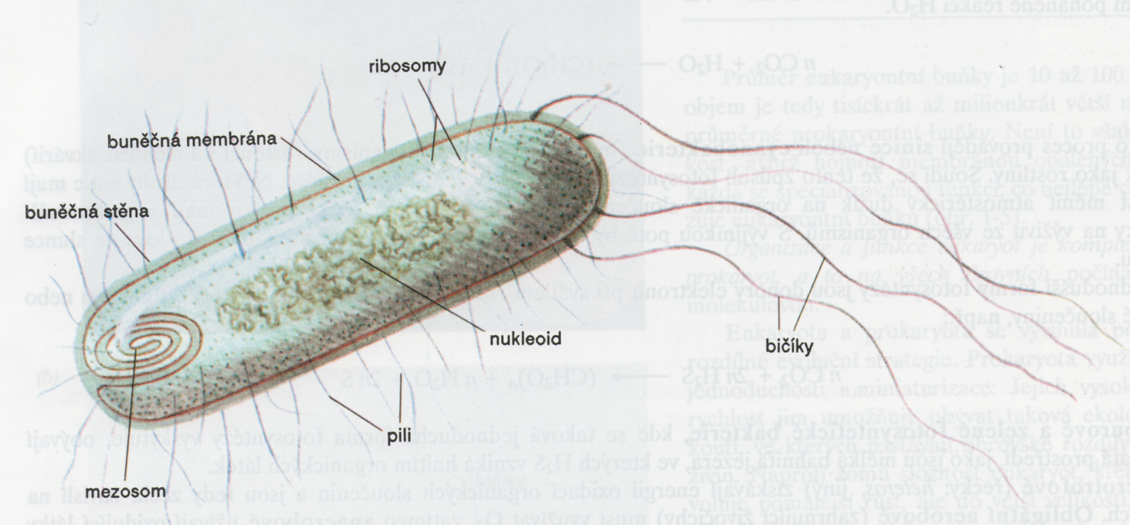
PROKARYOTICKÁ BUŇKA

Slide 5
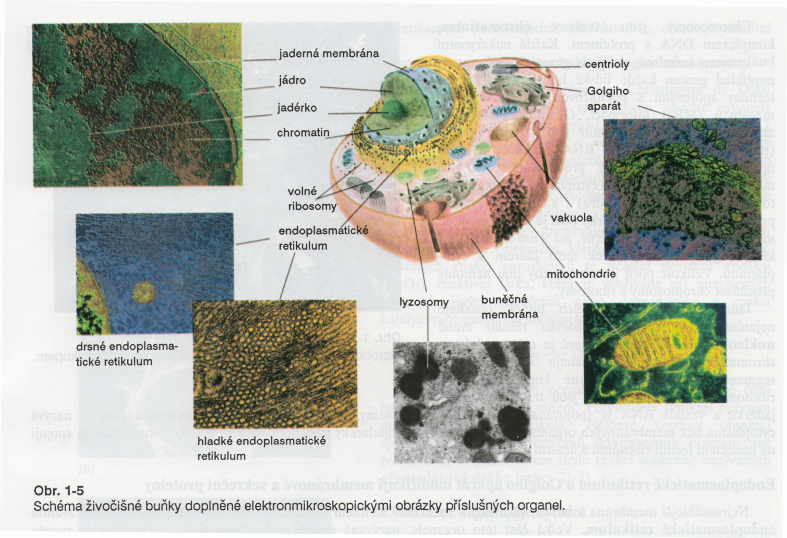
EUKARYOTICKÁ BUŇKA - ŽIVOČIŠNÁ

Slide 6
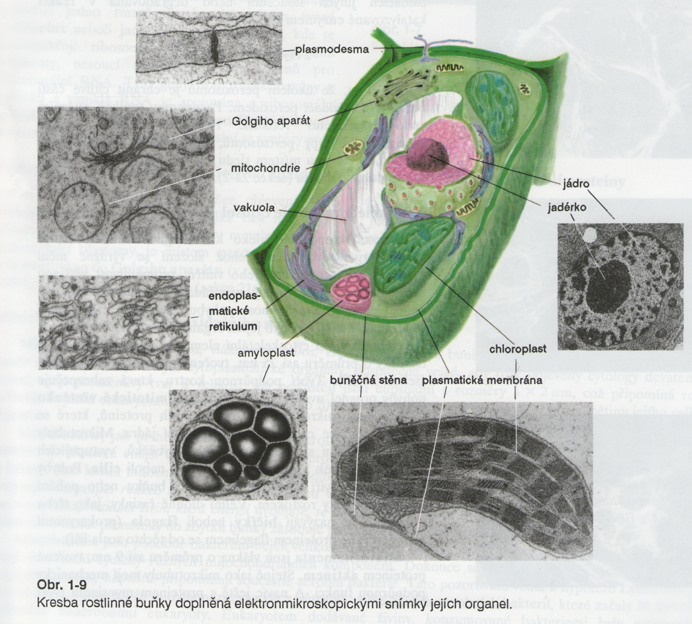
EUKARYOTICKÁ BUŇKA - ROSTLINNÁ

Slide 7
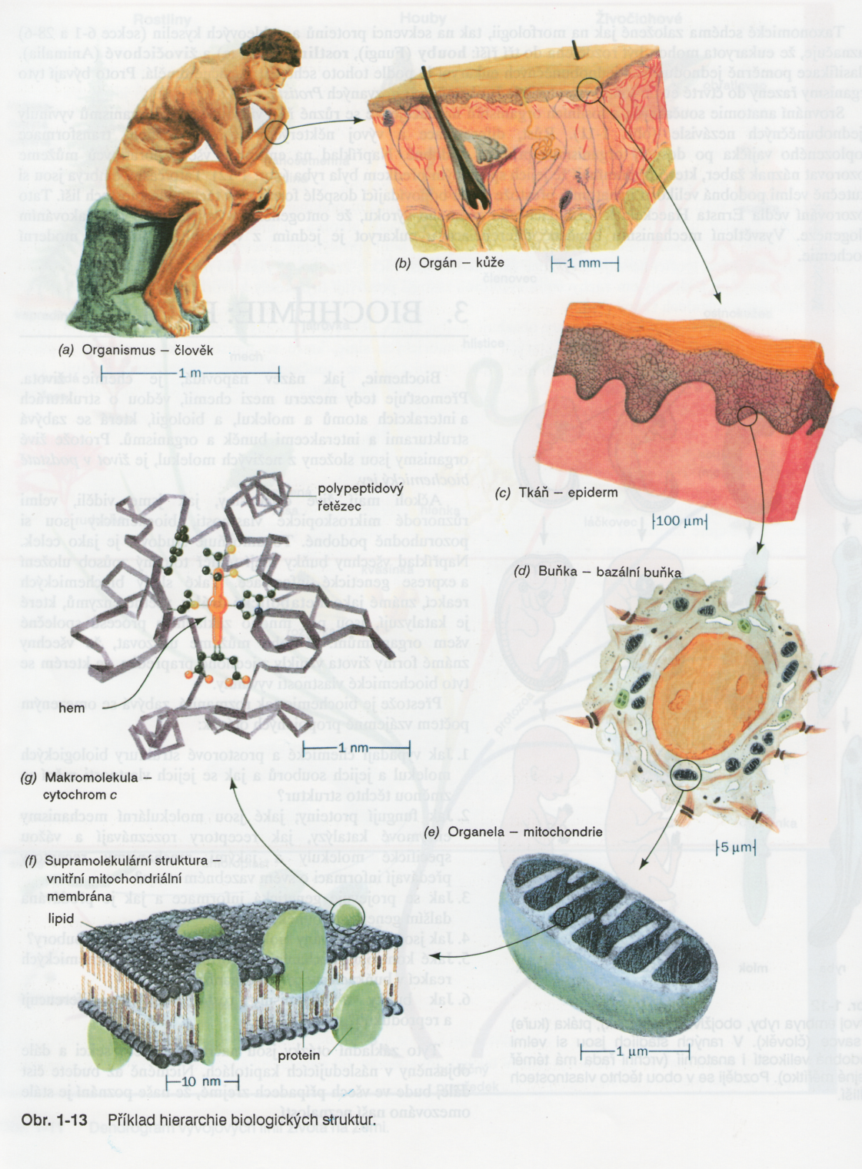
HIERARCHIE
BIOLOGICKÝCH
STRUKTUR

Slide 8
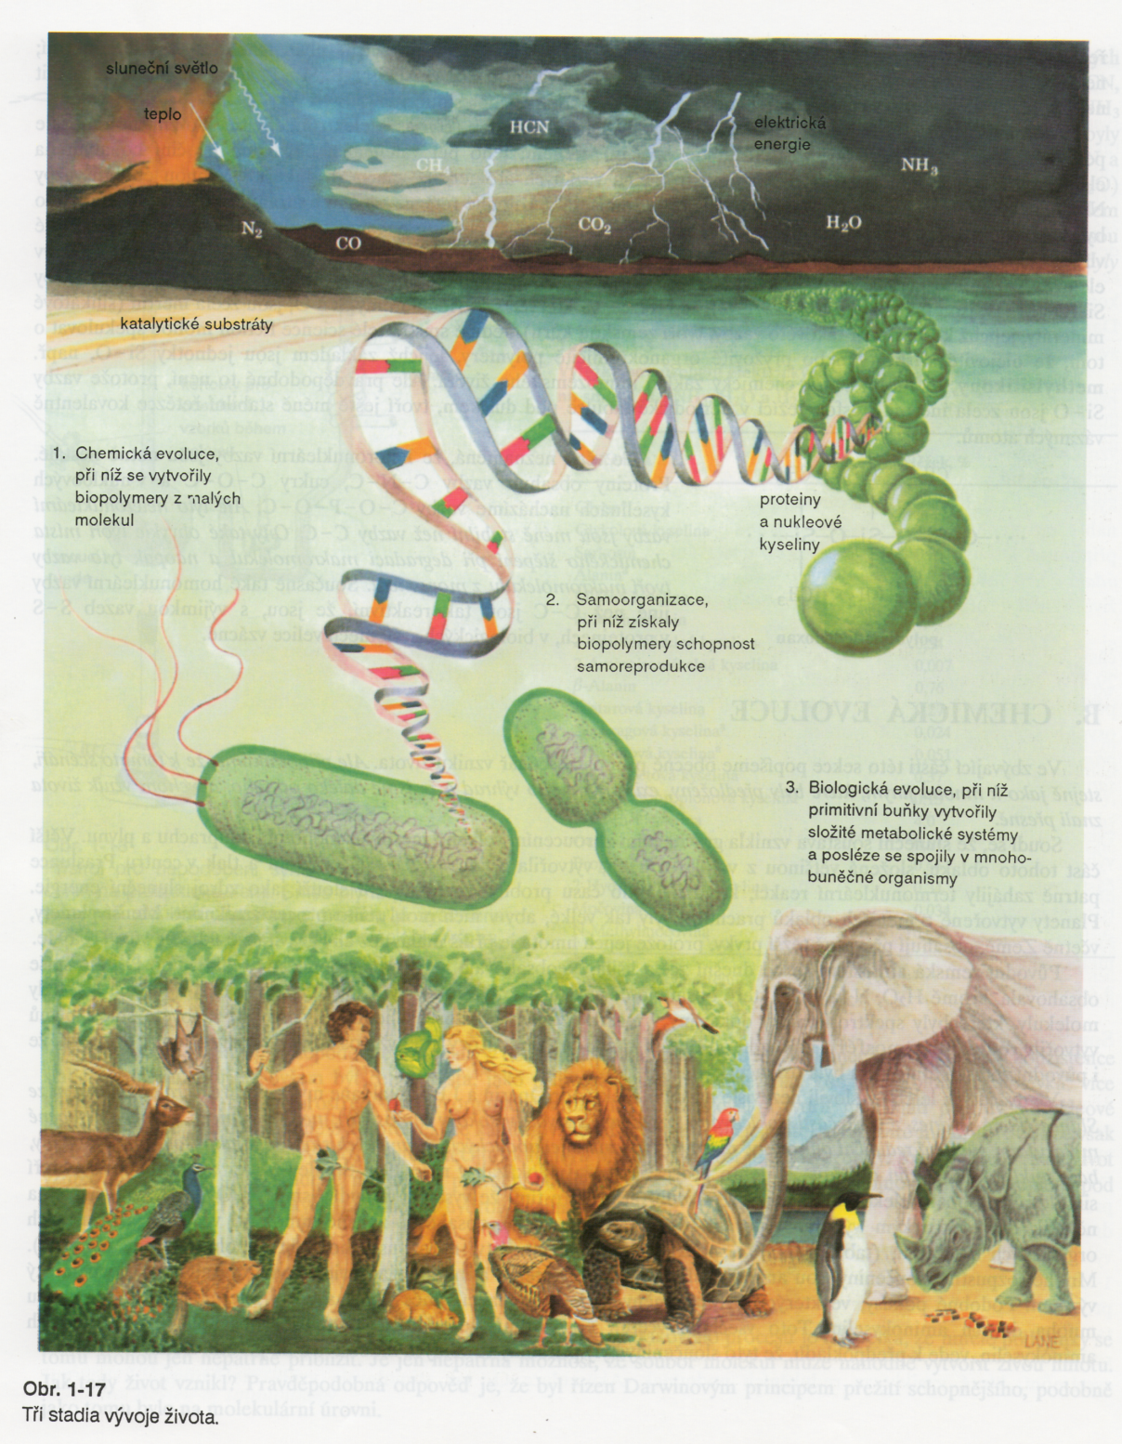

Slide 9
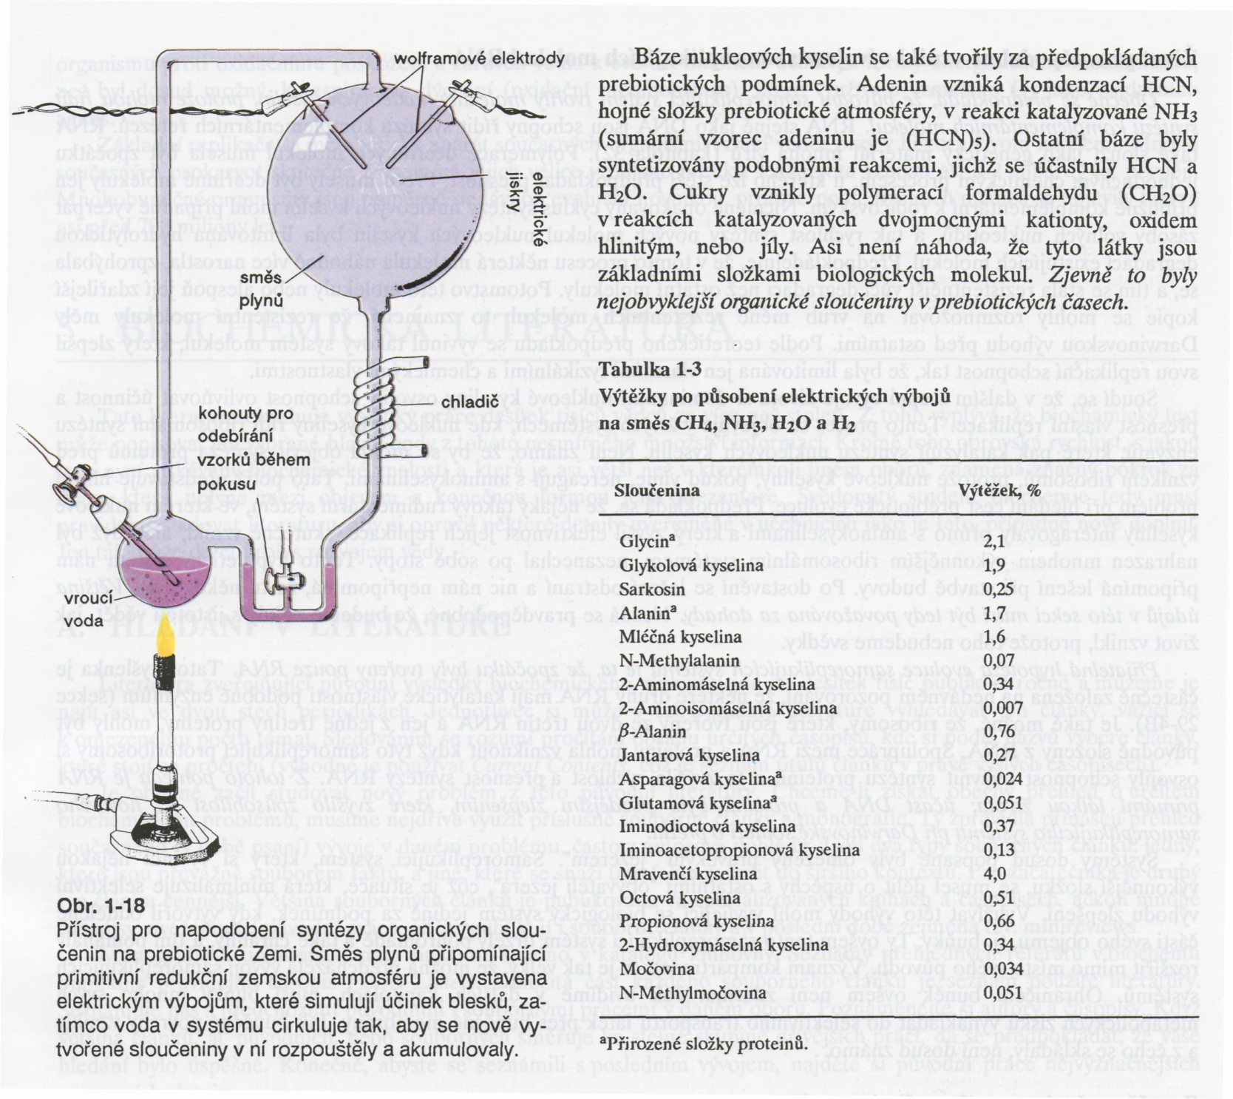

Slide 10
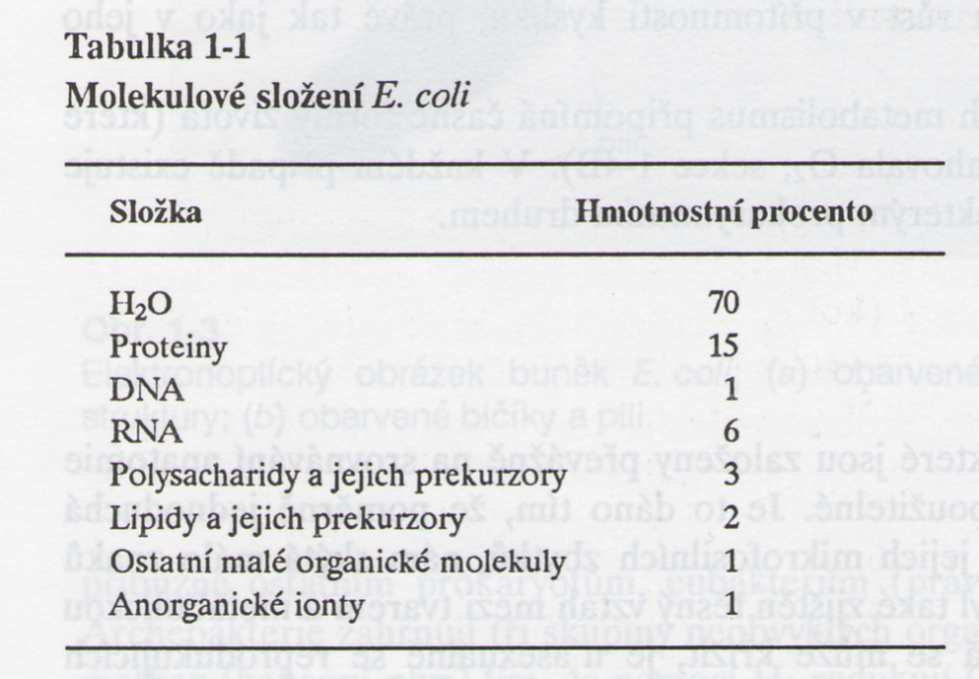

Slide 11
PŘEHLED AMINOKYSELIN
Gly
Cys
Lys
Trp
Ala
Met
Arg
Phe
Asp
Val
His
Glu
Tyr
Leu
Ser
Asn
Pro
H
3
C
C
H
2
C
H
H
3
C
Ile
Thr
SeCys
Gln

Slide 12
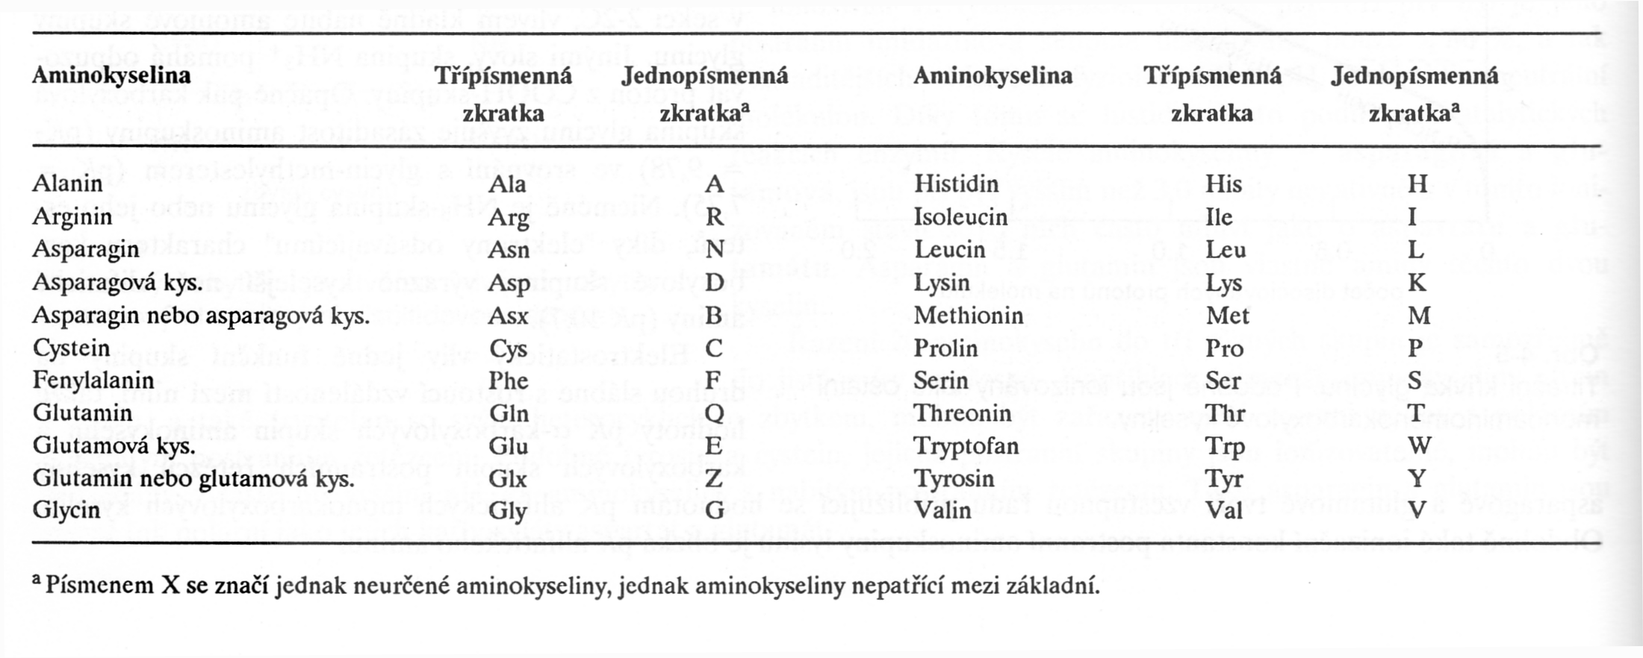
JEDNO- A TŘÍPÍSMENNÉ ZKRATY AMINOKYSELIN

Slide 13
DISOCIACE AMINOKYSELIN
I. DISOCIACE KARBOXYLOVÉ SKUPINY A AMINOSKUPINY
pK_{a1} pK_{a2}
R‑CH‑COOH ⇔ R‑CH‑COO‑ ⇔ R‑CH‑COO‑
⏐ ⏐ ⏐
NH₃⁺ NH₃⁺ NH₂
II. DISOCIACE BOČNÍHO ŘETĚZCE
pK_{a3}
1. -R nedisociuje
2. -RH ⇔ -R‑ KYSELÉ AK: protonovaná forma je nenabitá
3. -RH⁺⇔ -R BAZICKÉ AK: protonovaná forma je kladně nabitá
Typ disociace bočního řetězce a jeho náboj při daném pH lze rozlišit pouze na základě znalosti jeho chemické struktury!!!

Slide 14
DISOCIAČNÍ KONSTANTY AMINOKYSELIN
AK pK_{a1} pK_{a2} pK_{a3}=pK_{a} bočního řetězce
Ala 2.3 9.9
Gly 2.4 9.8
Phe 1.8 9.1
Ser 2.1 9.2
Val 2.3 9.6
Asp 2.0 10.0 3.9 ‑COOH
Glu 2.2 9.7 4.3 ‑COOH
His 1.8 9.2 6.0 ‑imidazolium
Cys 1.8 10.8 8.3 ‑SH
Tyr 2.2 9.1 10.9 ‑fenol
Lys 2.2 9.2 10.8 ‑NH₃+
Arg 1.8 9.0 12.5 ‑guanidinium
Asn 2.0 8.8
Gln 2.2 9.1
Trp 2.4 9.4
Leu 2.4 9.6
Ile 2.3 9.6
Met 2.3 9.2
Thr 2.2 9.1
Pro 2.0 10.6

Slide 15
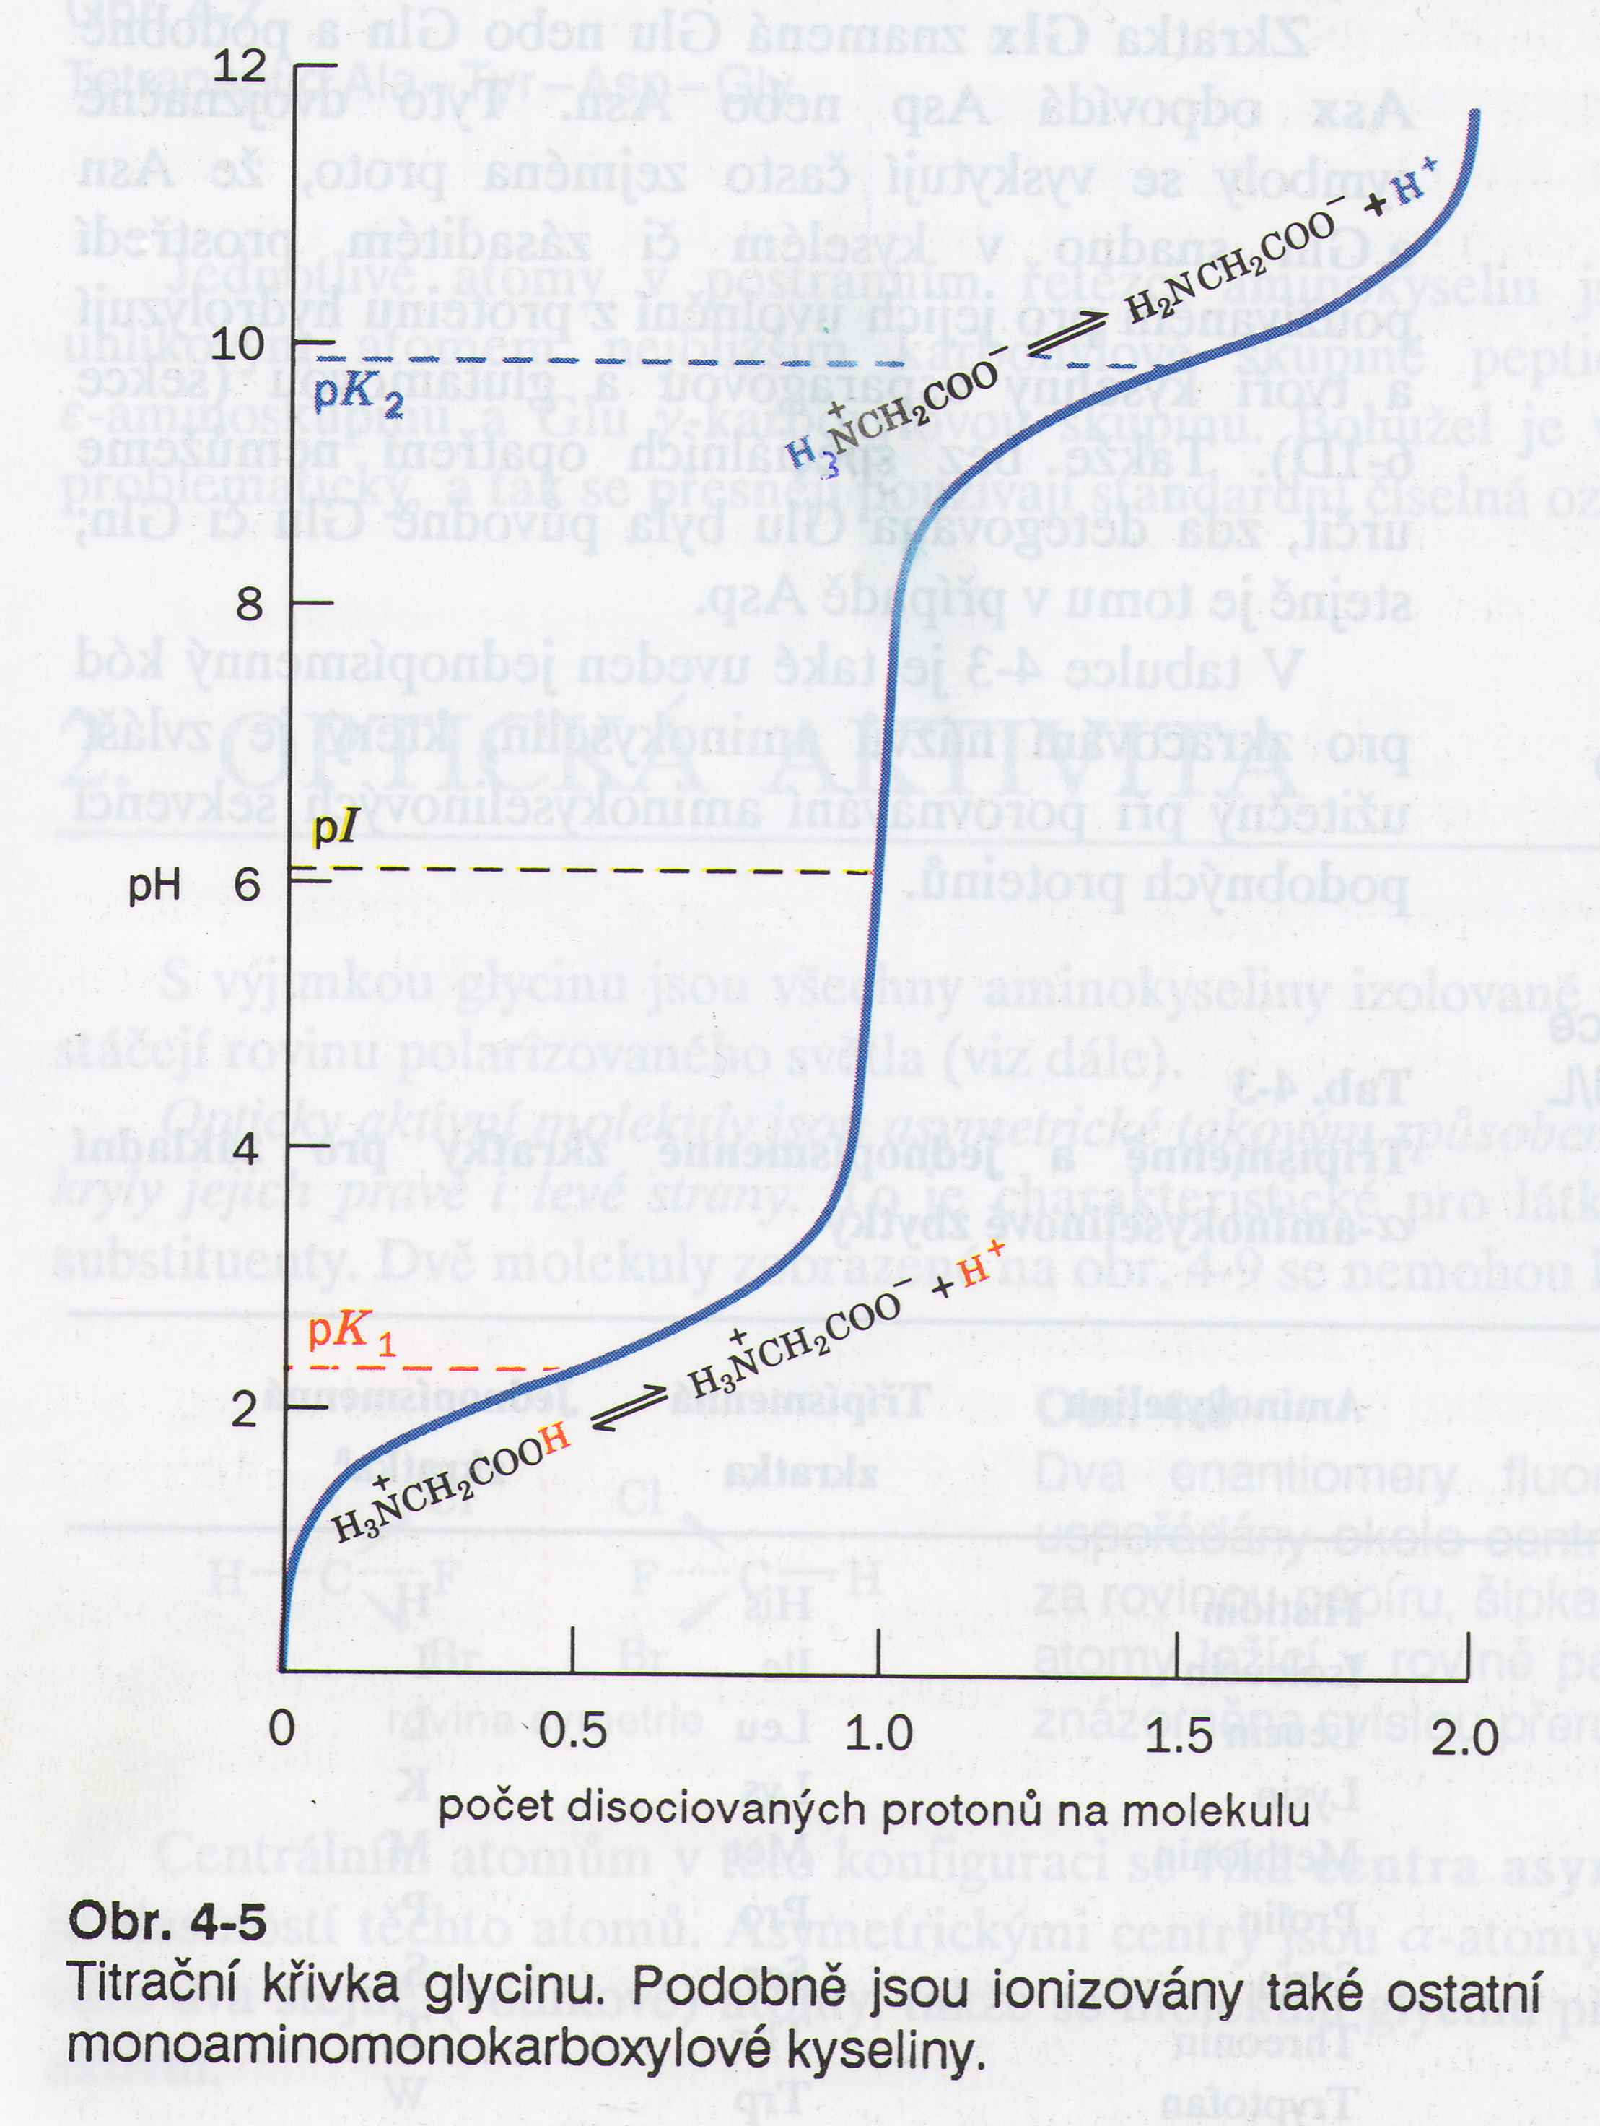
TITRAČNÍ KŘIVKA GLYCINU

Slide 16
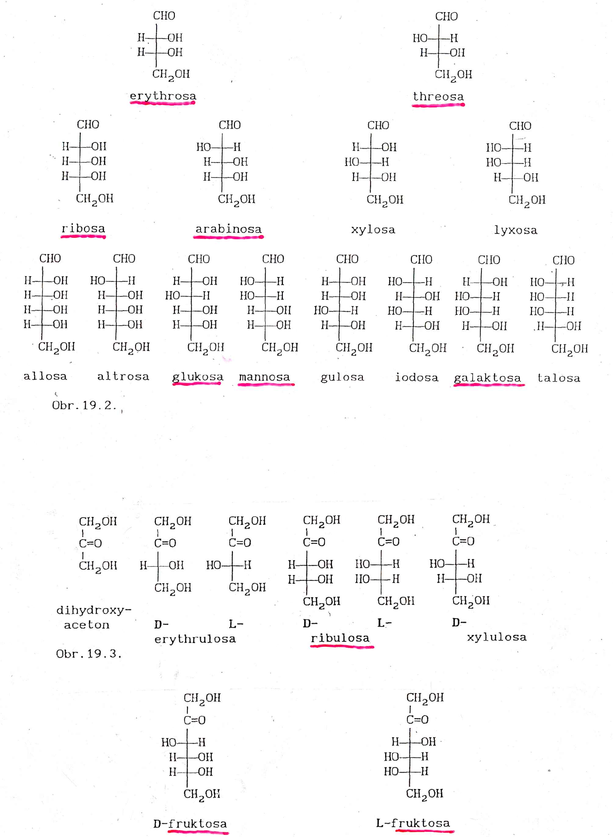
PŘEHLED
MONOSACHARIDŮ

Slide 17
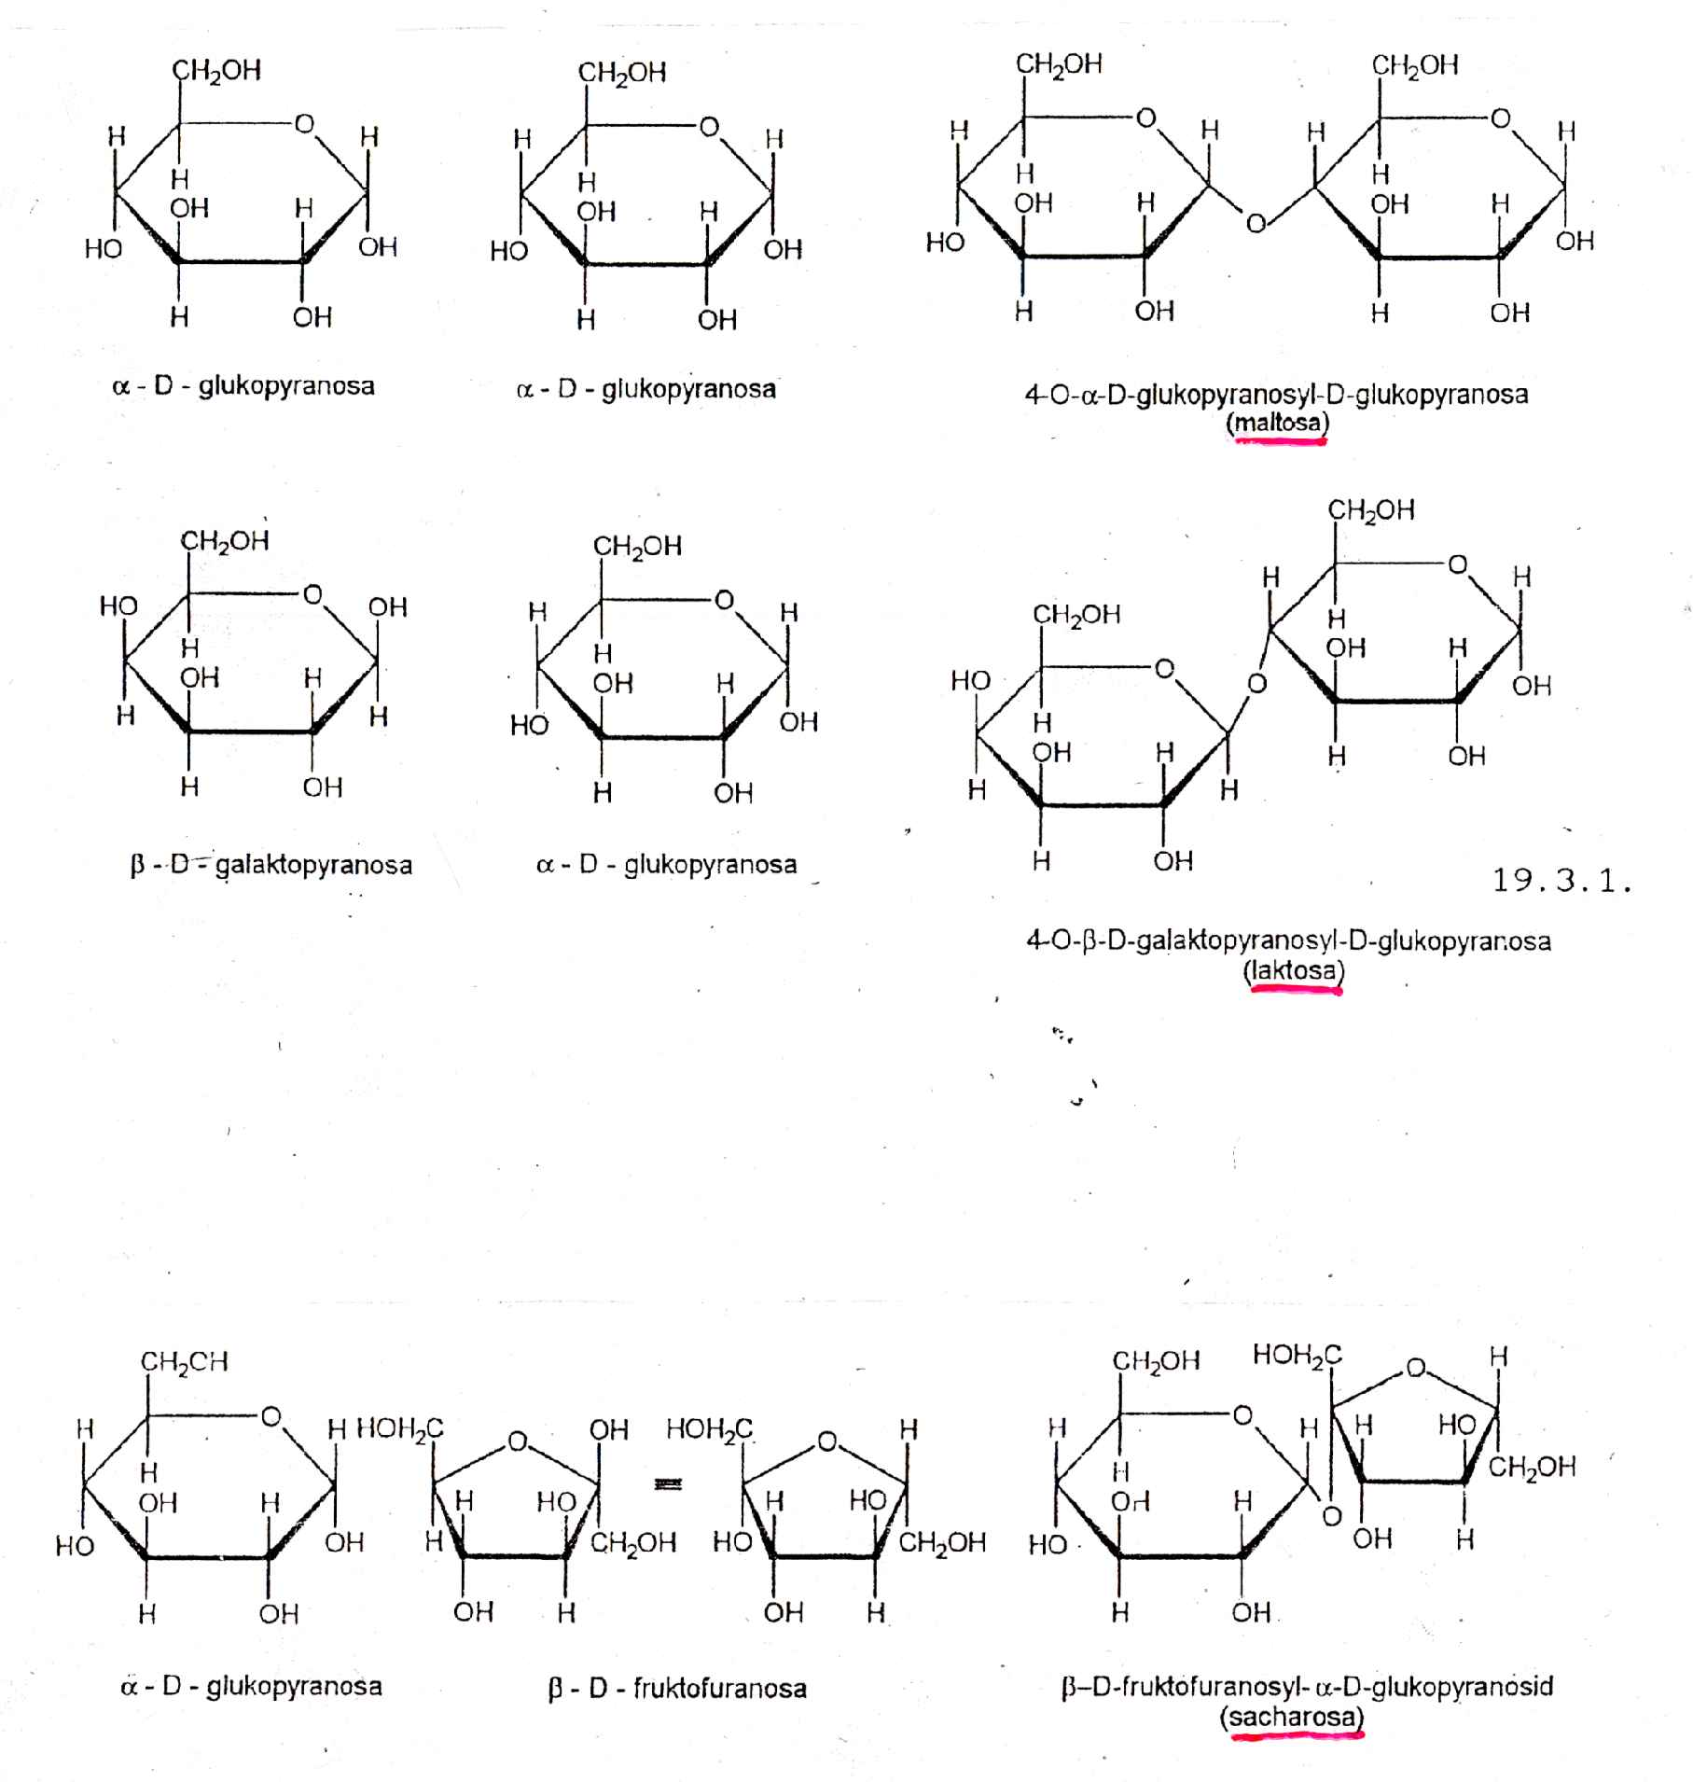
VYBRANÉ
DISACHARIDY

Slide 18
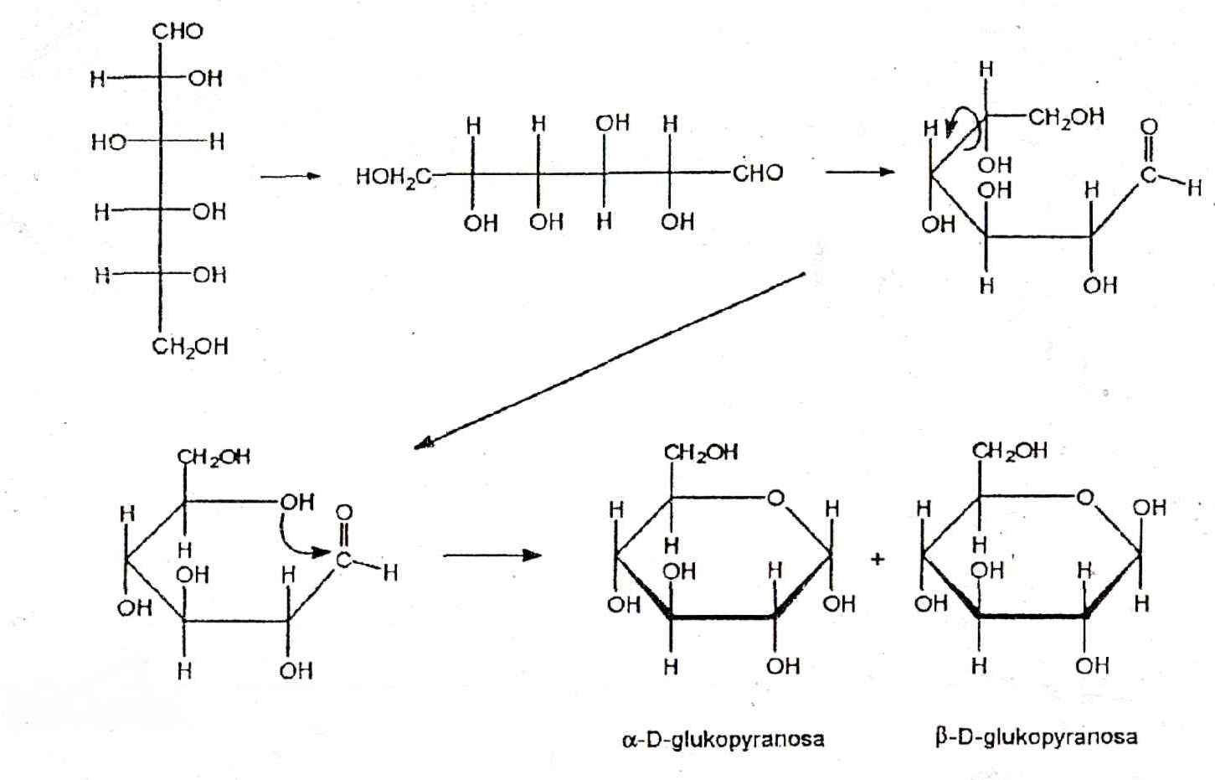
UZAVÍRÁNÍ CYKLU: ALDOSY

Slide 19
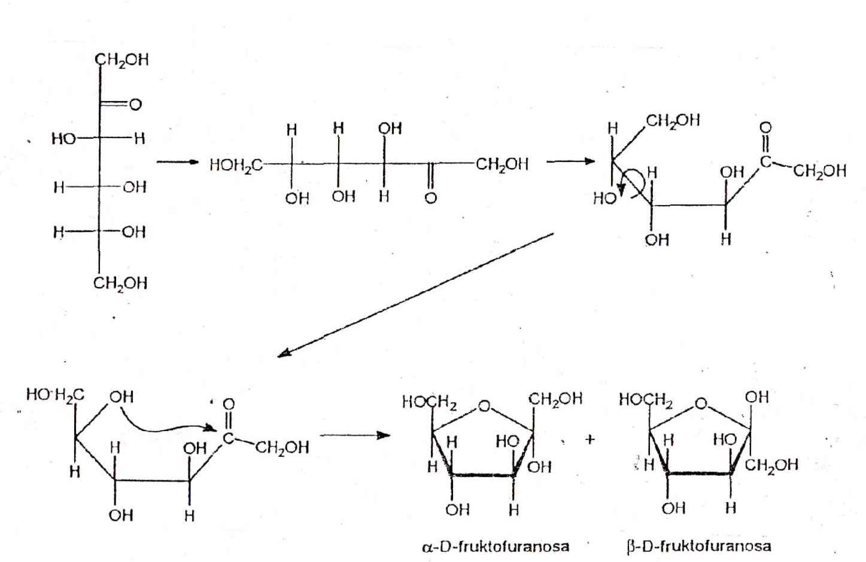
UZAVÍRÁNÍ CYKLU: KETOSY

Slide 20
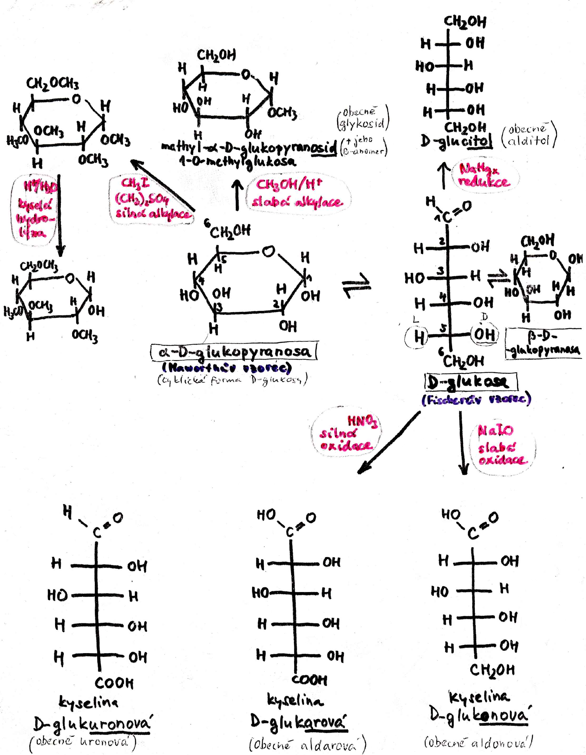
VYBRANÉ
CHEMICKÉ VLASTNOSTI
MONOSACHARIDŮ

Slide 21
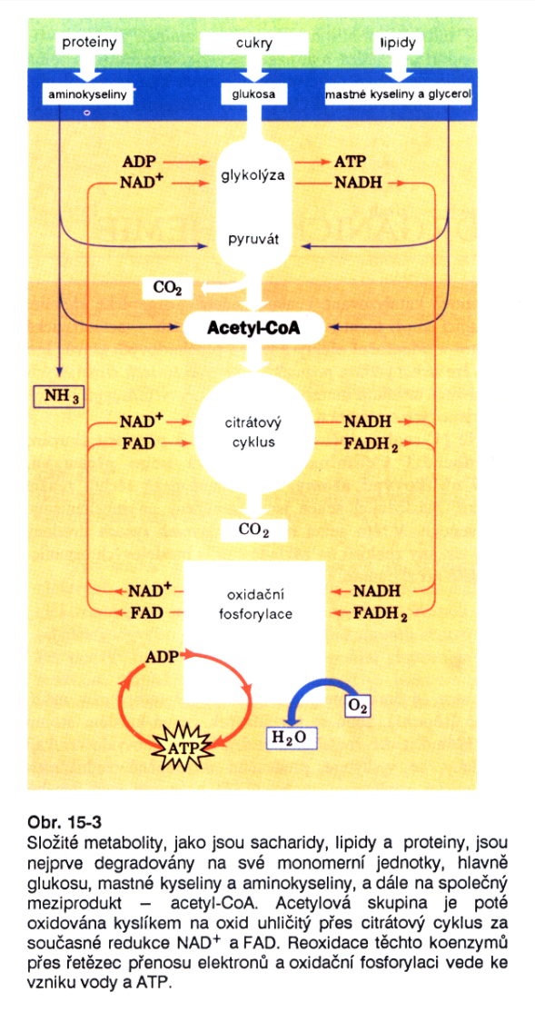
PŘEHLED AEROBNÍHO
METABOLISMU
3

Slide 22
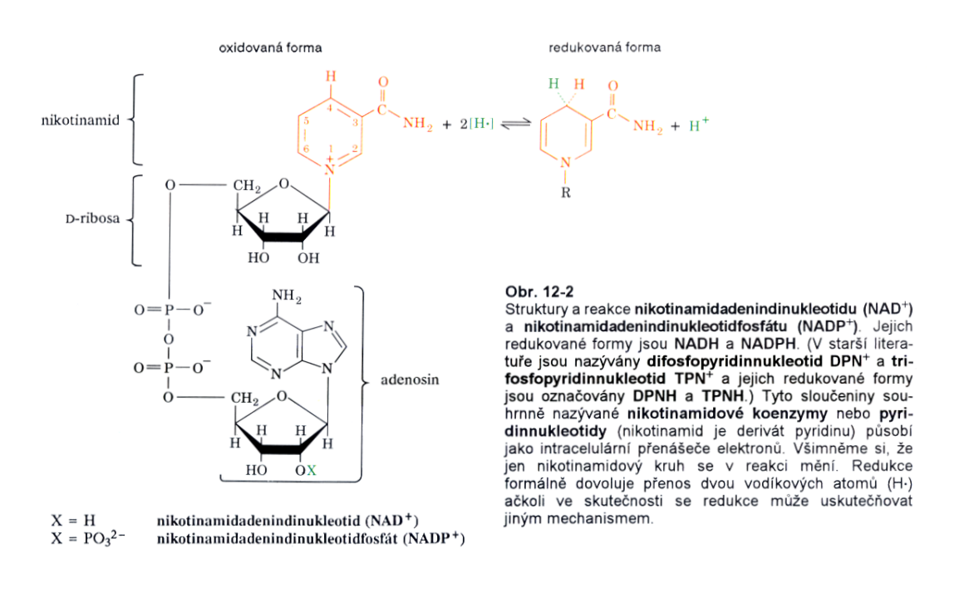

Slide 23
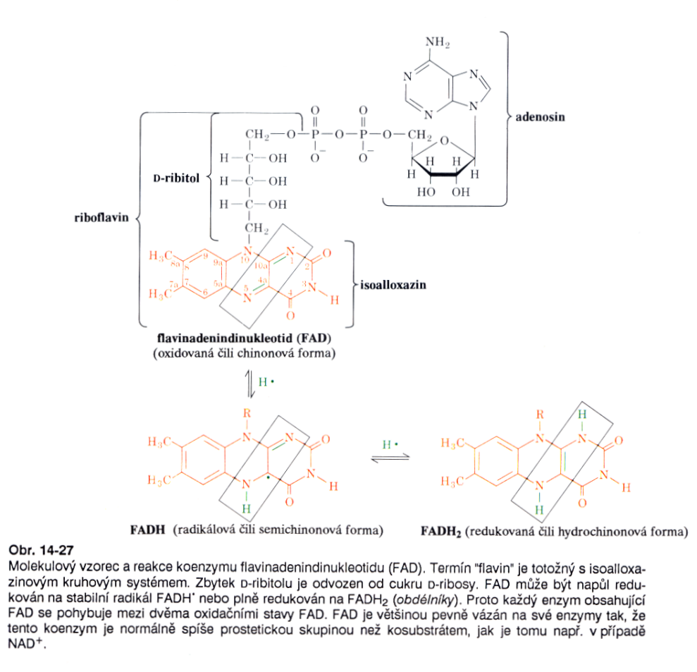

Slide 26
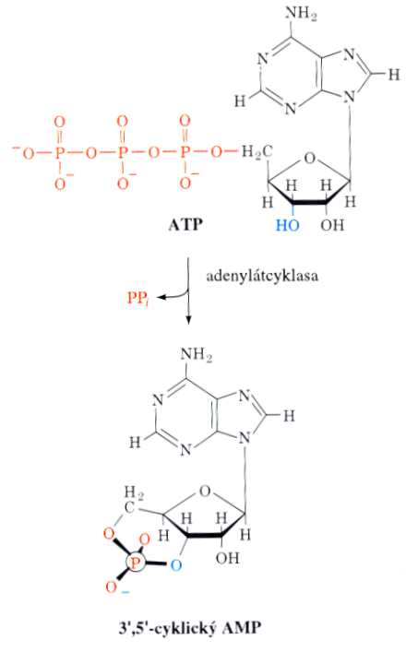

Slide 27
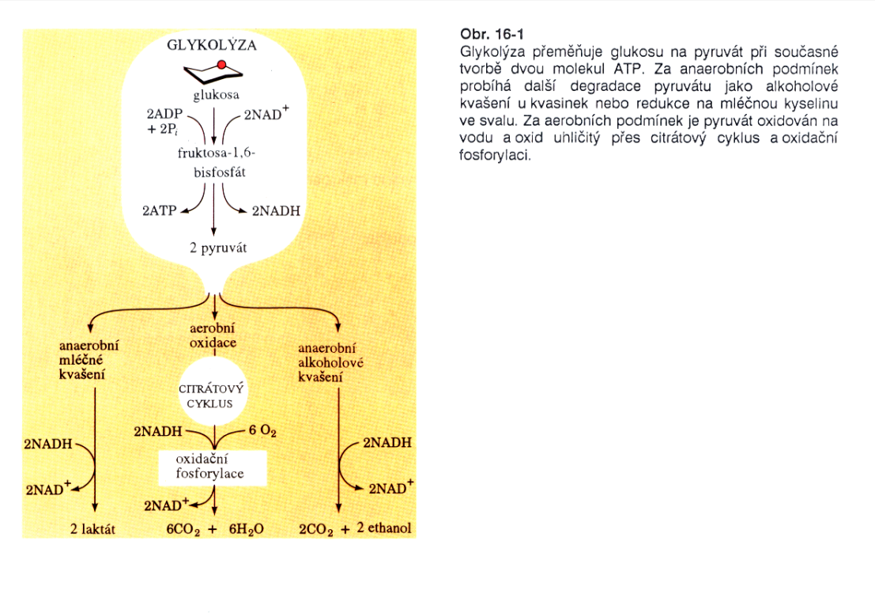
GLYKOLÝZA – VARIANTY A BILANCE

Slide 28
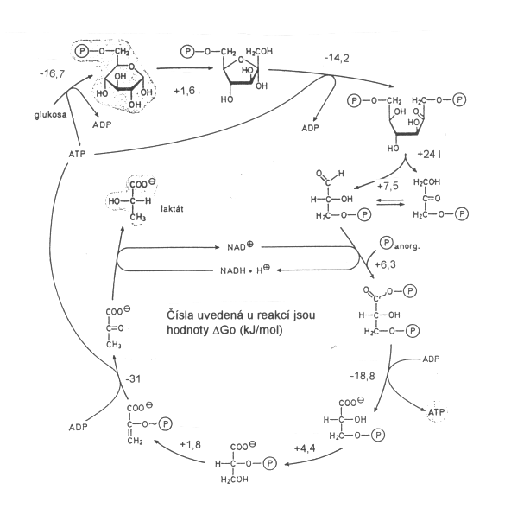
GLYKOLÝZA – PRŮBĚH
glukosafosfát
isomerasa
glukosa-6-fosfát
fruktosa-6-fosfát
fosfofruktokinasa
hexokinasa
fruktosa-1,6-bisfosfát
aldolasa
anaerobní glykolýza,
mléčné kvašení
glyceraldehyd-
fosfát
dihydroxyaceton-
fosfát
#
#=triosafosfátisomerasa
C₂H₅OH + CO₂
laktát DH
anaerobní alkoholové
kvašení
glyceraldehydfosfátdehydrogenasa
CO₂ + H₂O + ATP
1,3-bisfosfoglycerát
aerobní oxidace
pyruvát
pyruvátkinasa
fosfoglycerátkinasa
3-fosfoglycerát
fosfoenolpyruvát
enolasa
fosfoglycerátmutasa
2-fosfoglycerát

Slide 29
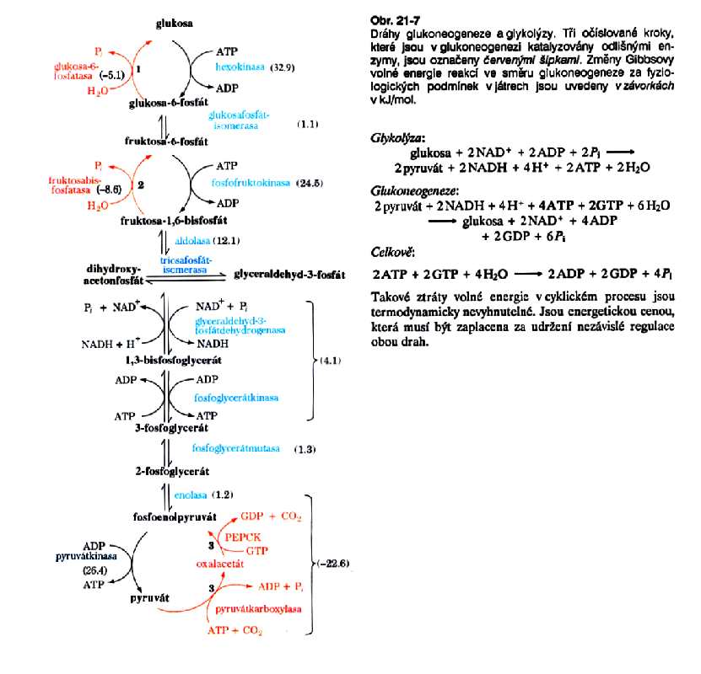
GLYKOLÝZA
vs.
GLUKONEOGENEZE

Slide 30
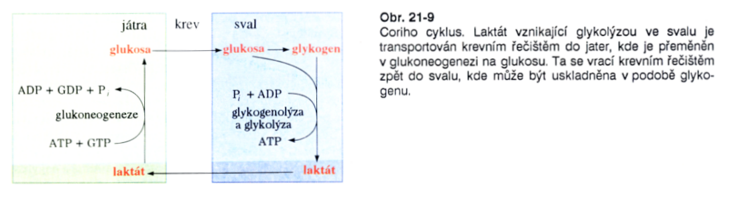
CORIHO CYKLUS

Slide 31
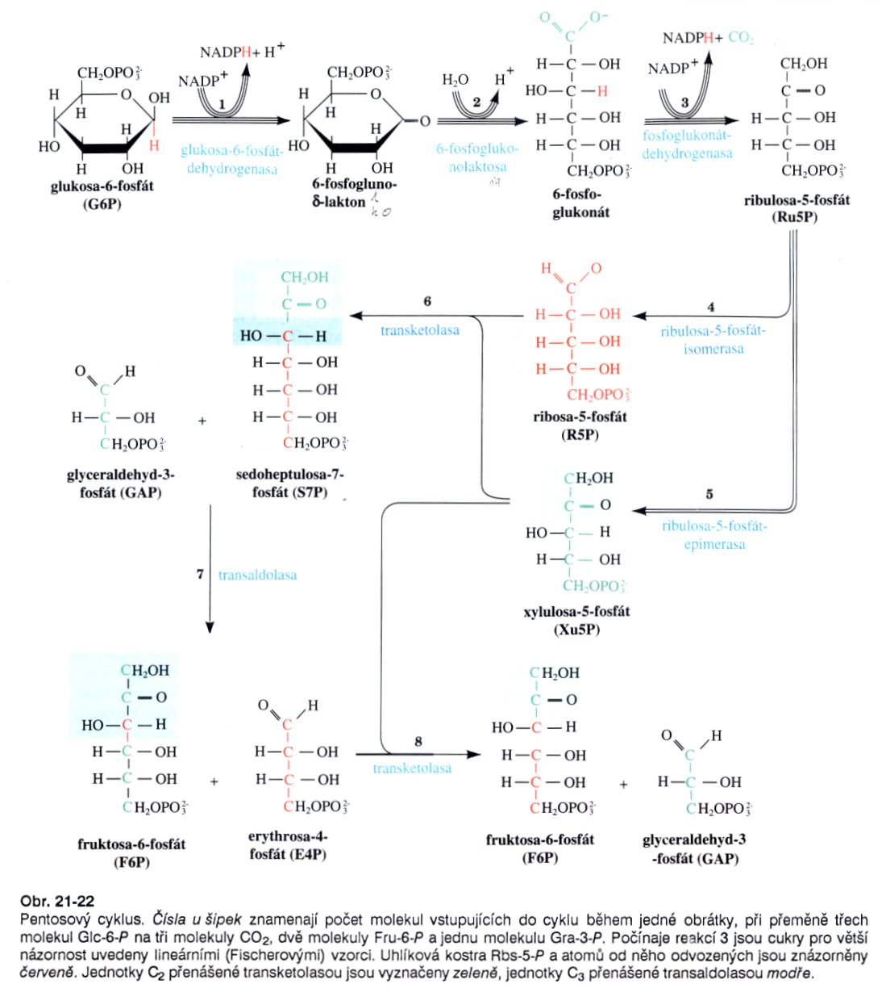
PENTOSOVÝ
CYKLUS

Slide 32
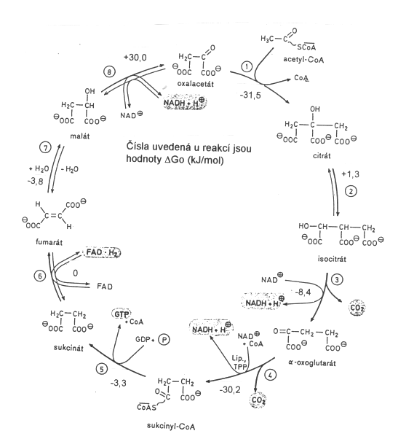
KREBSŮV CYKLUS
CH₃-CO-COO⁻ pyruvát
pyruvát DH
CoA + NAD⁺
oxidační
dekarboxylace
CO₂ + NADH
malát DH
citrát-
synthasa
fumarát DH
akonitasa
sukcinát DH
isocitrát DH
sukcinyl CoA
synthetasa
α-oxoglutarát DH

Slide 33
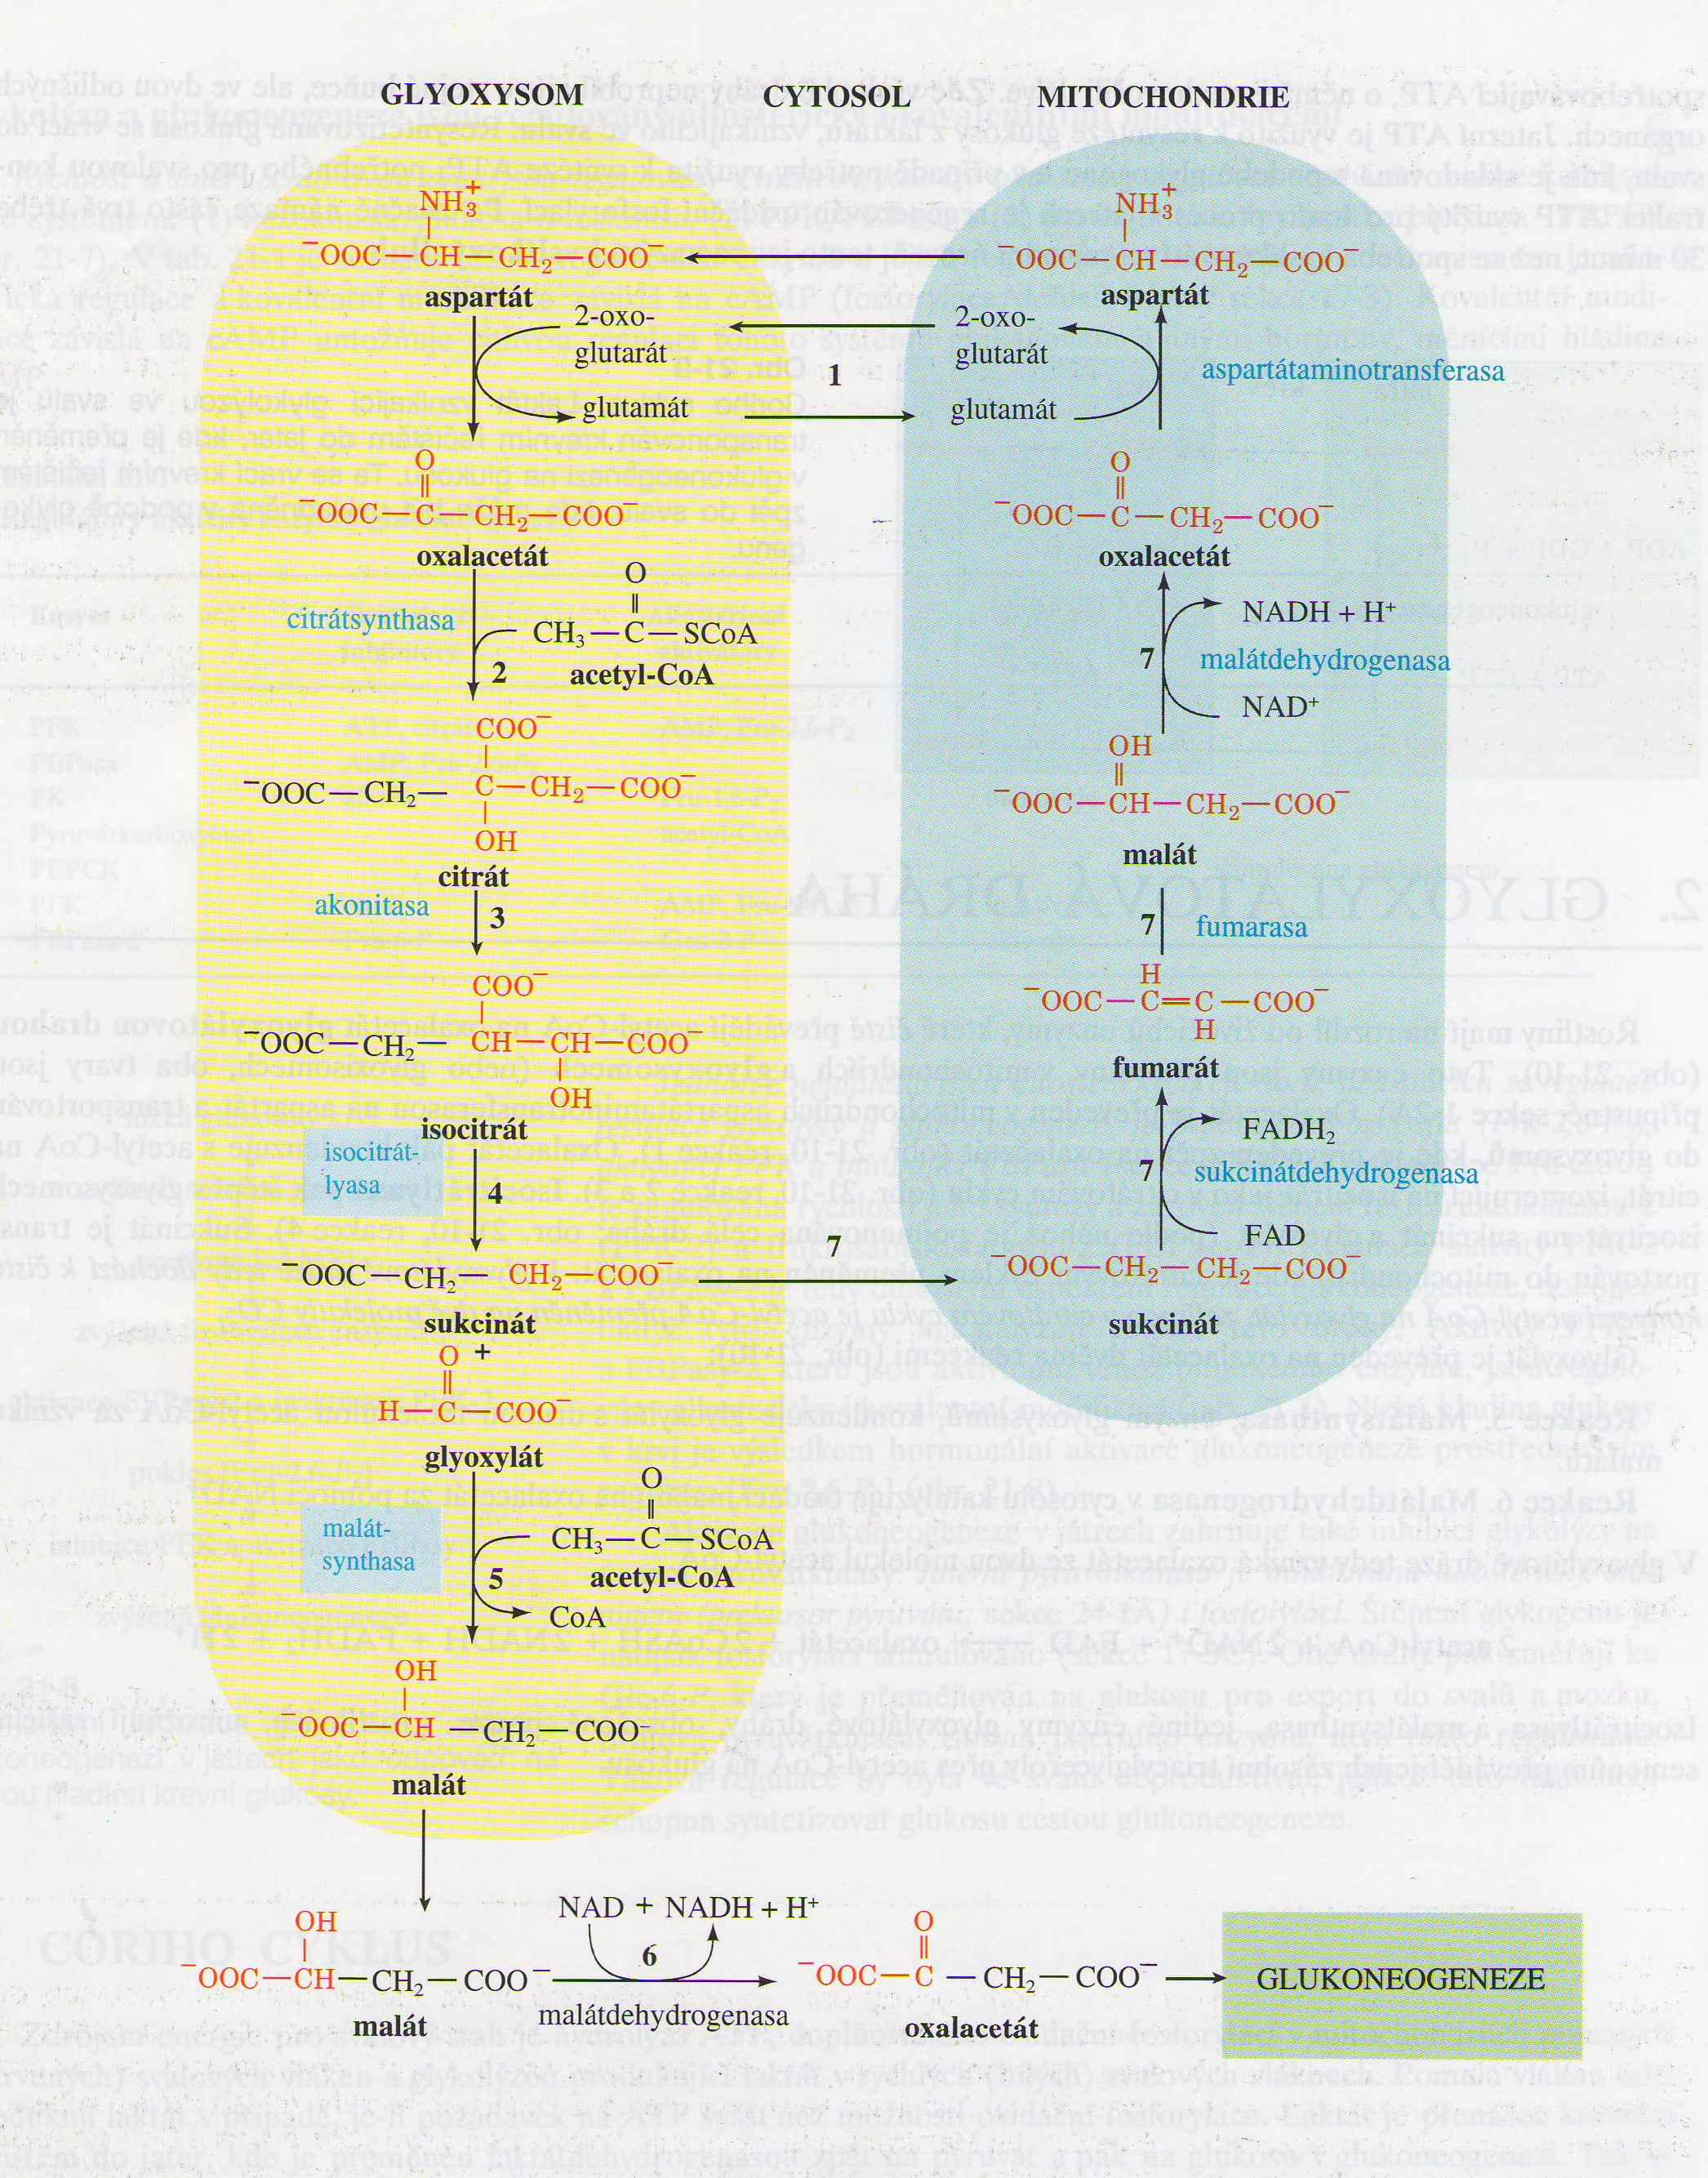
GLYOXYLÁTOVÁ DRÁHA

Slide 34
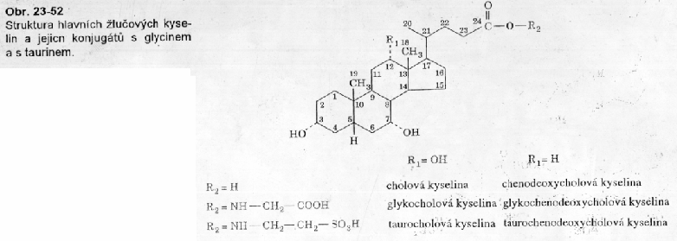
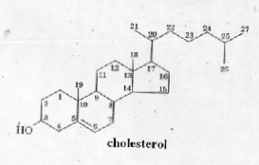
ŽLUČOVÉ KYSELINY A CHOLESTEROL

Slide 35
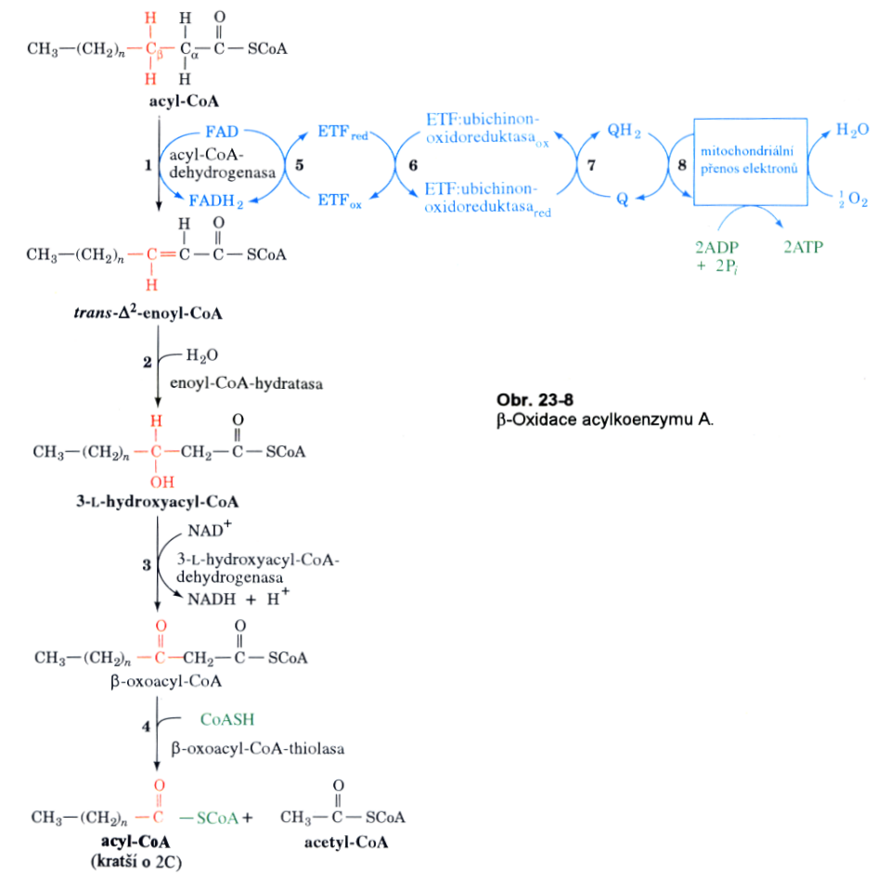
β-OXIDACE MASTNÝCH
KYSELIN

Slide 36
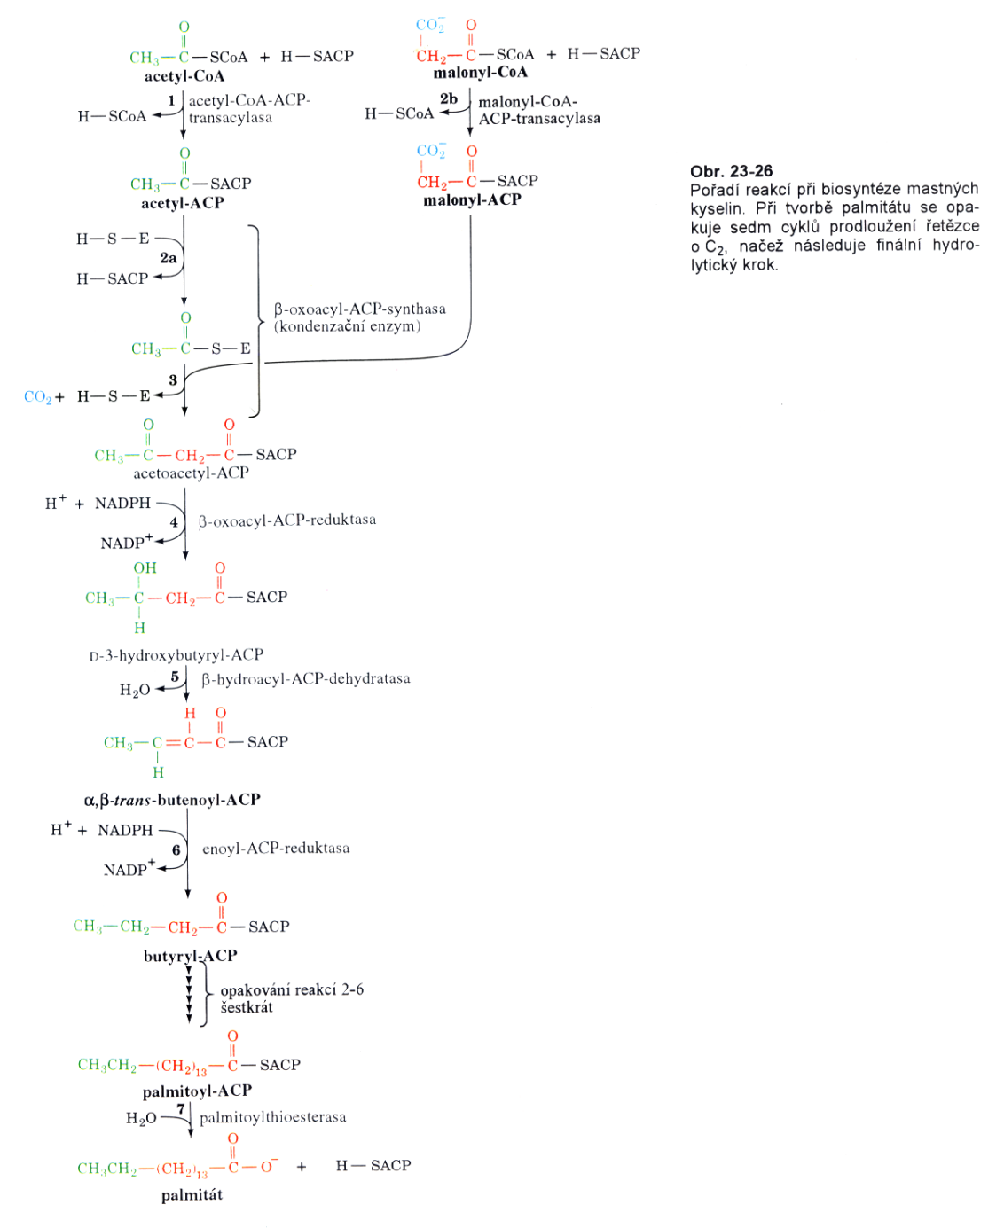
BIOSYNTÉZA MASTNÝCH
KYSELIN

Slide 37
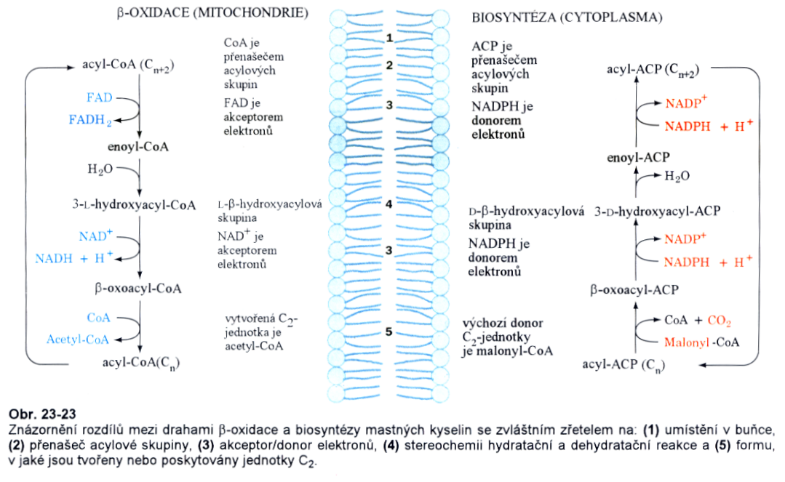
ROZDÍLY MEZI β-OXIDACÍ A
BIOSYNTÉZOU MASTNÝCH
KYSELIN

Slide 38
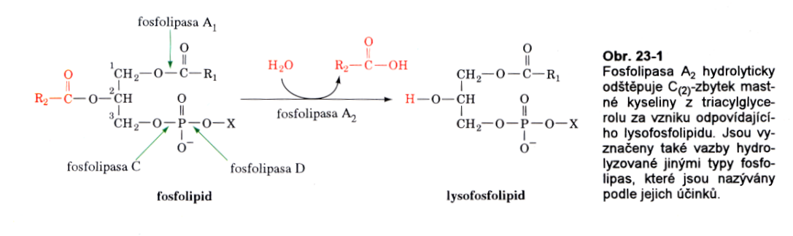
ŠTĚPĚNÍ FOSFOLIPIDŮ: FOSFOLIPASY

Slide 39
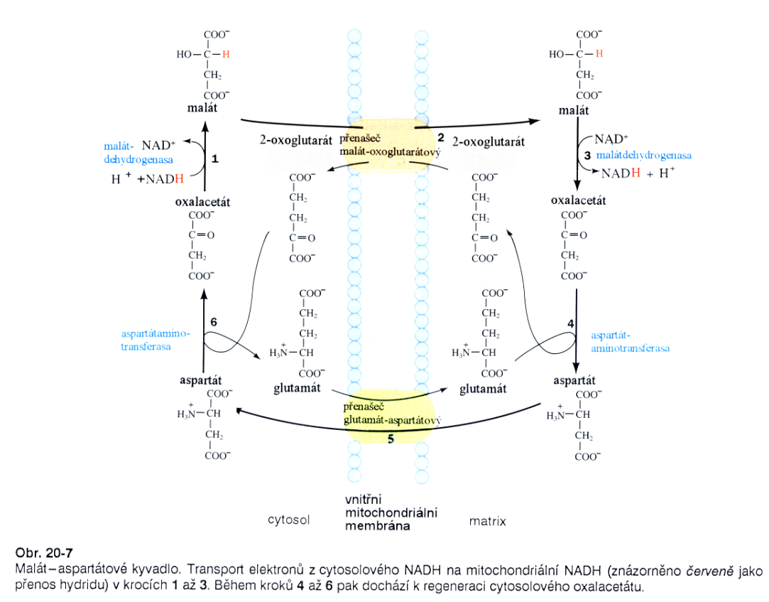
TRANSPORT ELEKTRONŮ DO MITOCHONDRIÁLNÍ MATRIX

Slide 40
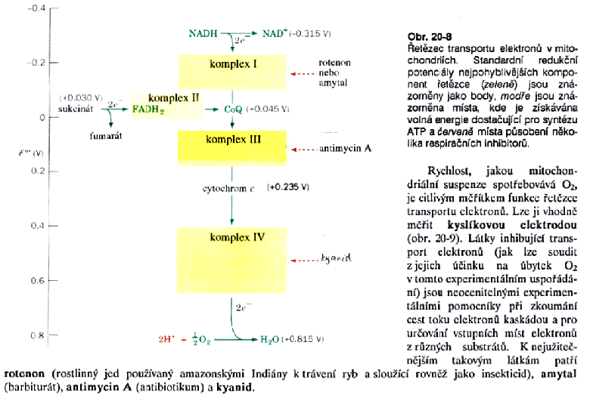
RESPIRAČNÍ ŘETĚZEC
Tvorba ATP probíhá za katalýzy ATPasy díky
gradientu [H+], vytvořenému komplexy I,IV a CoQ

Slide 41
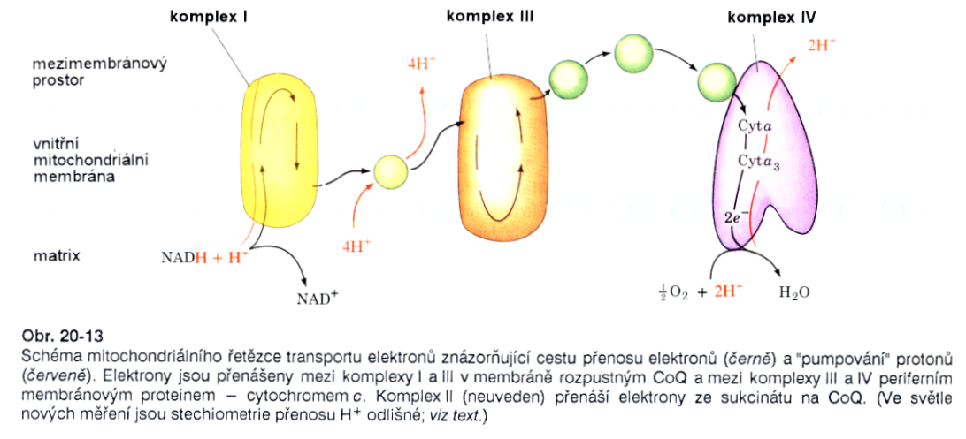
RESPIRAČNÍ ŘETĚZEC

Slide 42
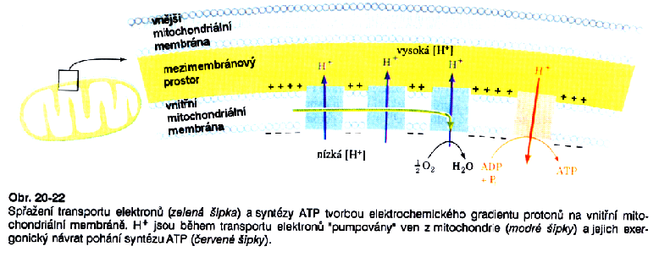
RESPIRAČNÍ ŘETĚZEC

Slide 43
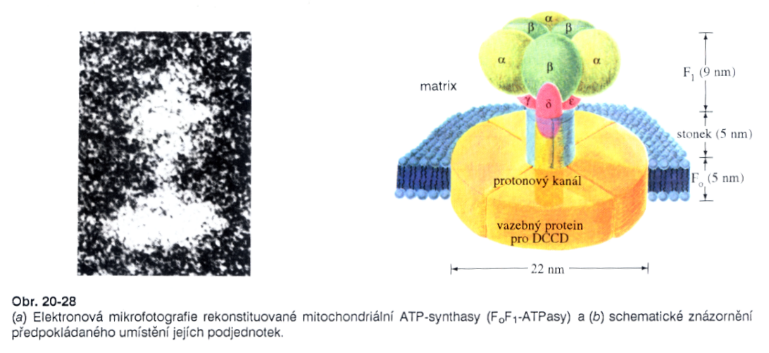
RESPIRAČNÍ ŘETĚZEC – TVORBA ATP
ADP + P_{i} ATP
H⁺

Slide 44
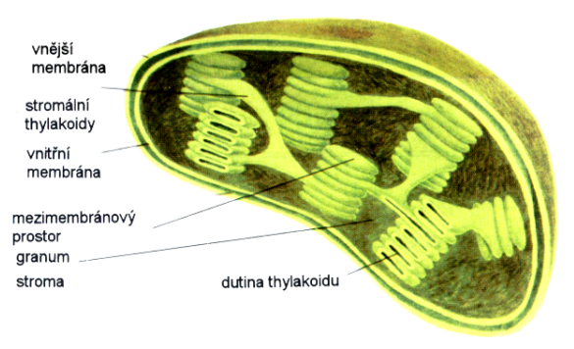
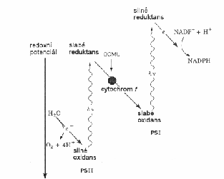
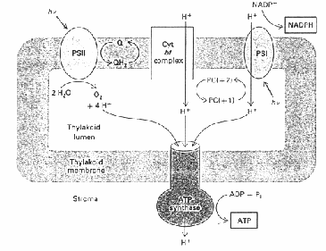
FOTOSYNTÉZA: 1. SVĚTELNÁ FÁZE
PS 700*
PS 680*
PS 700
PS 680

Slide 45
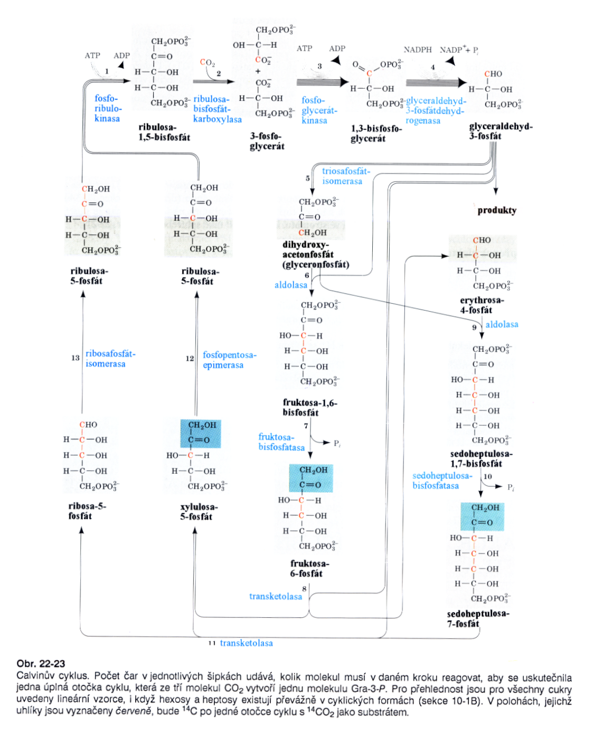
FOTOSYNTÉZA:
2. TEMNOSTNÍ FÁZE=
CALVINŮV CYKLUS
(tvorba glukosy)
(->glukosa…)

Slide 46
BIOCHEMIE II - SEMINÁŘ
Vyučující:
Doc. Mgr. Pavel Bouchal, Ph.D.
Mgr. Vojtěch Sedláček, Ph.D.

Slide 47
PROGRAM SEMINÁŘE
Nukleové kyseliny: Nukleové báze, nukleotidy, primární struktura NK. Sekvenování DNA
Replikace, transkripce, translace a proteosyntéza. Genetický kód. Úvod do molekulární biologie
Polymerázová řetězová reakce (PCR) a její využití. Genové manipulace
Test 1
Redoxní reakce
Opakování a výpočty k metabolismu a biosyntéze I
Opakování a výpočty k metabolismu a biosyntéze II
Test 2
Metabolismus bílkovin a aminokyselin, močovinový cyklus a metabolismus dusíku
Metabolismus 2-oxokyselin a biosyntéza aminokyselin
Principy metabolických regulací
Test 3
Opravné termíny zápočtu

Slide 48
LITERATURA
  Vše v IS MU: Studijní materiály/Učební materiály
  -prezentace
  -skripta V. Mikeš: Cvičení z biochemie
PODMÍNKY ZÍSKÁNÍ ZÁPOČTU
Účast ve výuce: max. 1 neomluvená absence (více absencí: jen nemoc – lékařské potvrzení, řeší se individuálně)
Testy (3), min. 50% z celkového počtu bodů => zápočet v řádném termínu
Souhrnný test z učiva celého semestru => zápočet v 1. (2.) opravném termínu

Slide 49
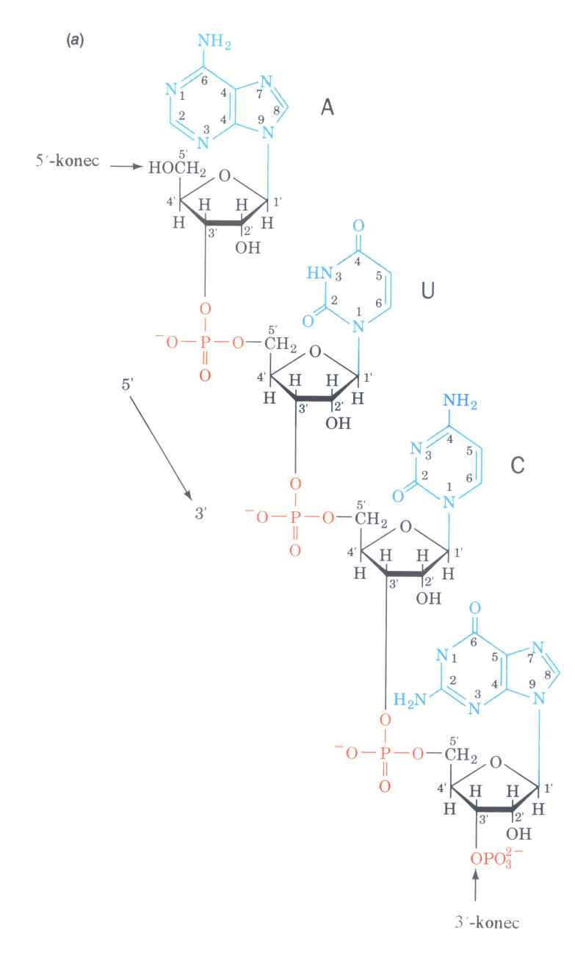
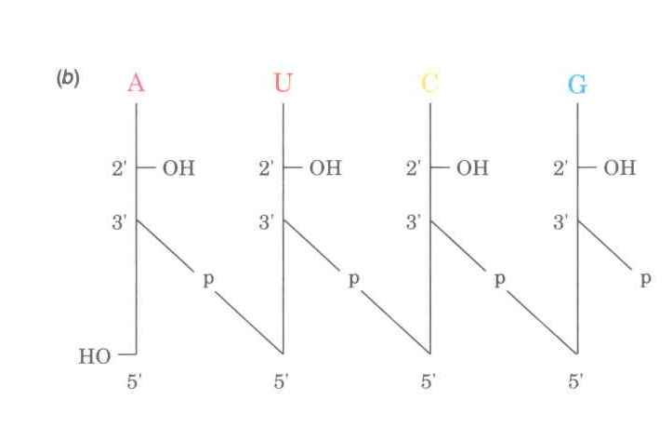
PRIMÁRNÍ
STRUKTURA
NUKLEOVÝCH
KYSELIN
G

Slide 50
MAXAM-GILBERTOVA METODA SEKVENOVÁNÍ
NUKLEOVÝCH KYSELIN
Provede se štěpení před:
G (DMS/ΔT)
G+A (H⁺/ΔT)
C (hydrazin, 5M NaCl)
C+T (hydrazin)
Příklad:
5´ 3´
³²P-TGTAGGAGCT
Štěpení před G (DMS/ΔT) vede ke vzniku fragmentů:
³²P-TGTAGGAGCT
³²P-TGTAGGAGCT
³²P-TGTAGGAGCT
³²P-TGTAGGAGCT
K jiným souborům fragmentů povedou štěpení před G+A, před C a před C+T.

Slide 51
MAXAM-GILBERTOVA METODA SEKVENOVÁNÍ
NUKLEOVÝCH KYSELIN
DETEKCE FRAGMENTŮ SEPAROVANÝCH ELEKTROFORÉZOU
NA FOSFORIMAGERU
(detekce radioaktivity - vizualizovány jsou pouze ³²P značené fragmenty)
G+A G C+T C
________________________________ start
____
____ ____
____ ____
____
____
____ ____
____
____
____
____ ____
____ ____
____ ____
____
____
____

Slide 52
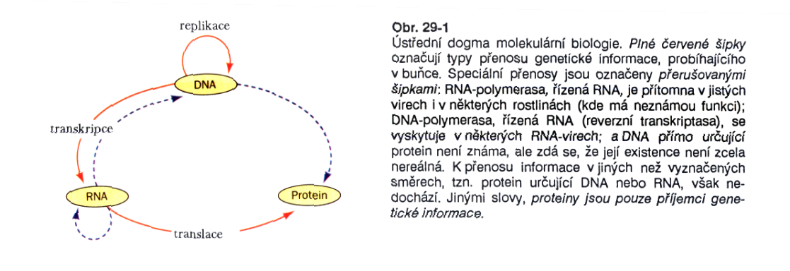

Slide 53
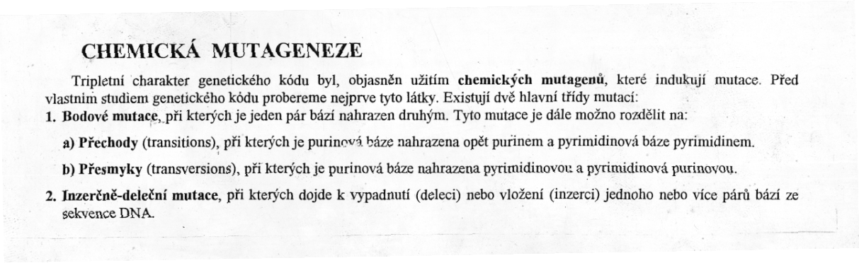

Slide 54
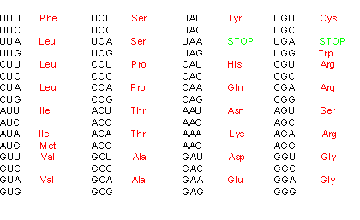
GENETICKÝ KÓD mRNA U PROKARYOT

Slide 55
PŘEHLED AEROBNÍHO
METABOLISMU

Slide 56
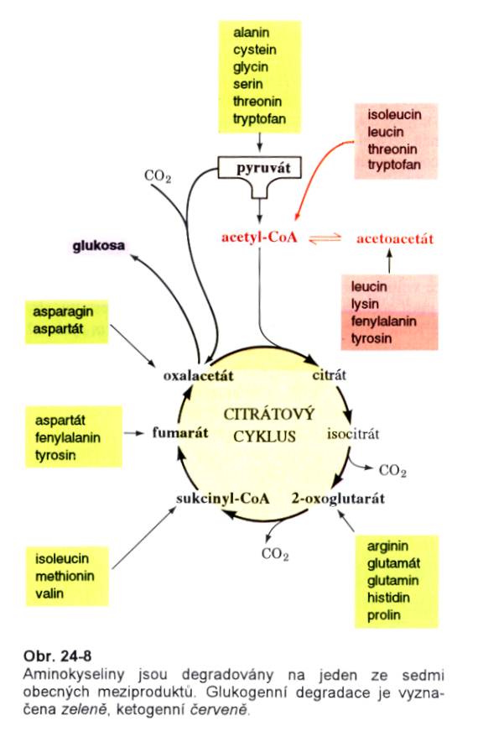
METABOLISMUS AMINOKYSELIN

Slide 57
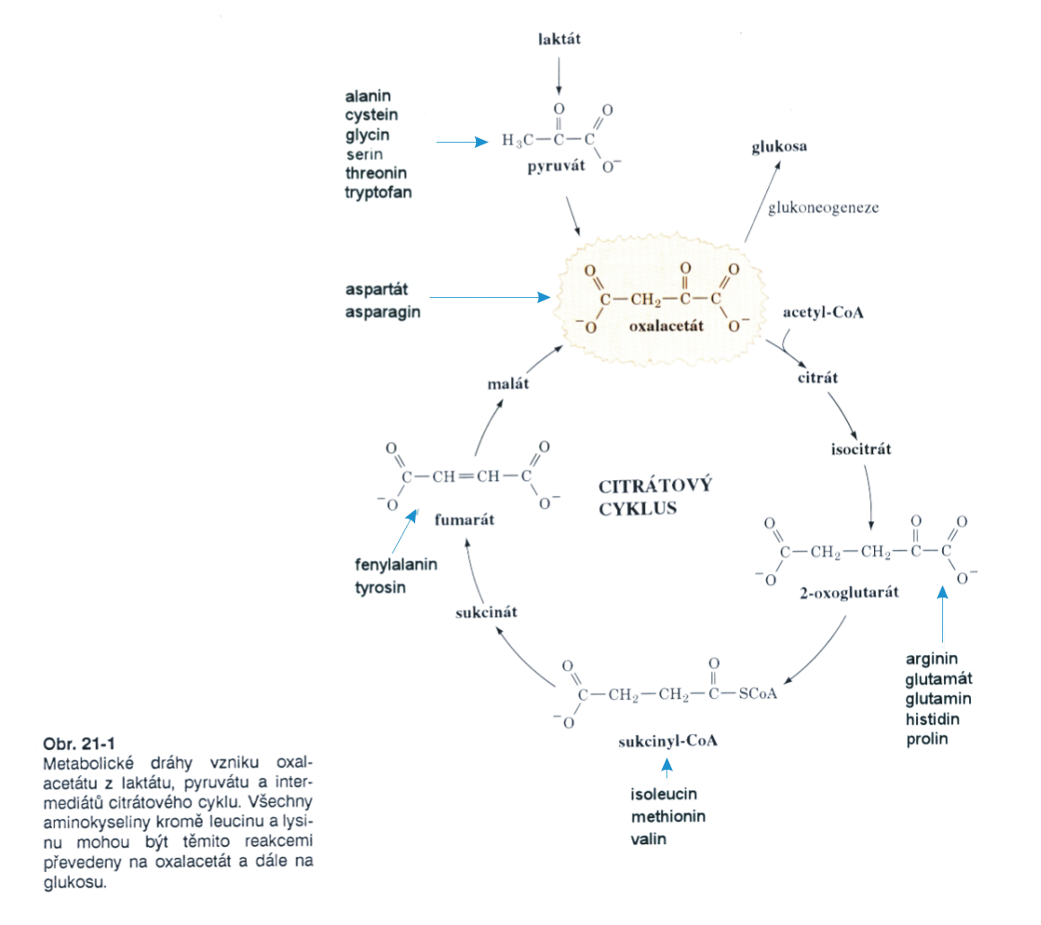
METABOLISMUS AMINOKYSELIN (II)

Slide 58
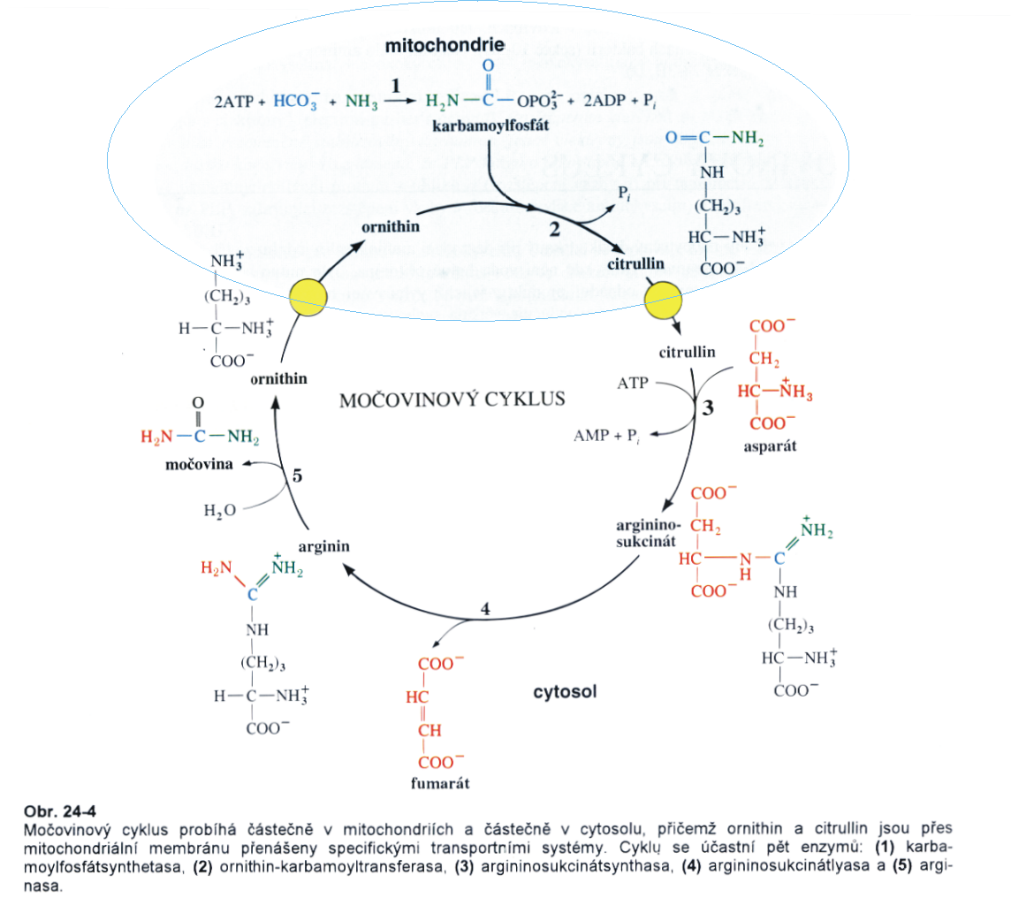
MOČOVINOVÝ CYKLUS

